Slide 1
UR5-Scrub-Nurse Seminario de servicio social & ASE
José Pablo Hernández Alonso
Aldo Cova Martínez
Ing. Mecatrónica
Ing. Sistemas Computacionales

Slide 2
01
Antecedentes

Slide 3
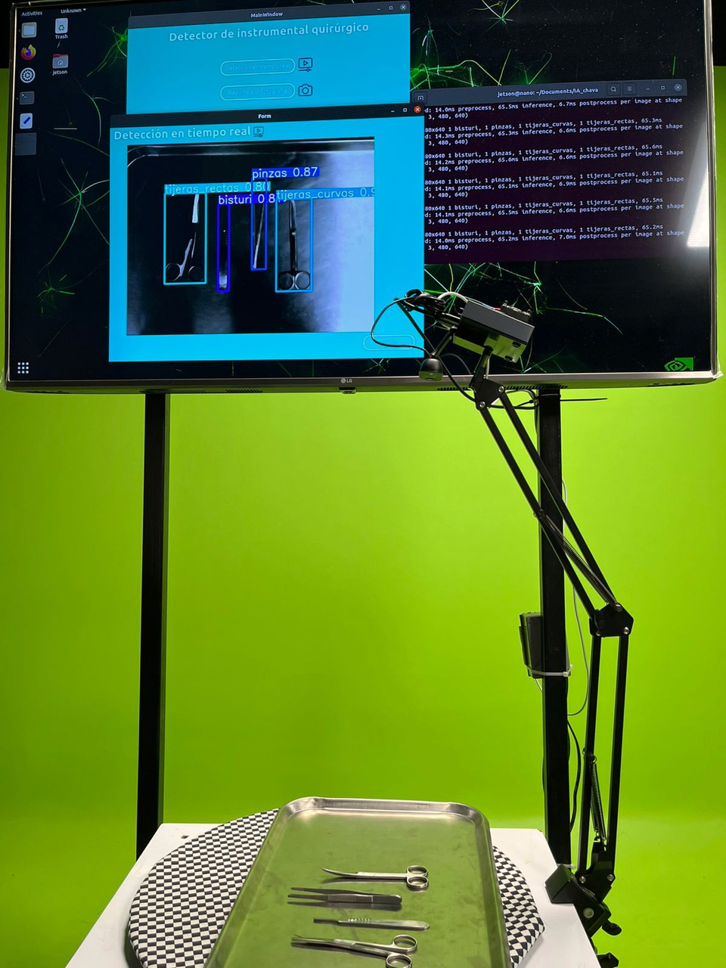
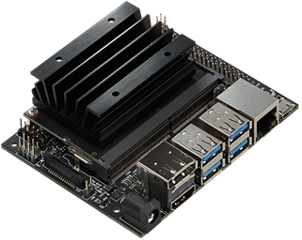
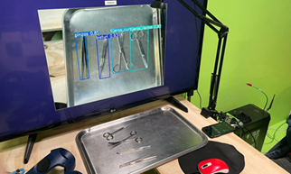
ASE 2:
Implementación de YOLO en JetsonNano.
Creación de conjunto de datos de instrumental.
Interface de escritorio con ajuste dinámico.

Slide 4
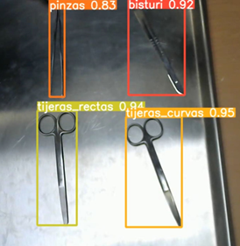
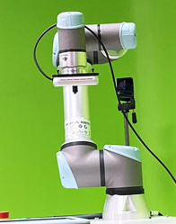
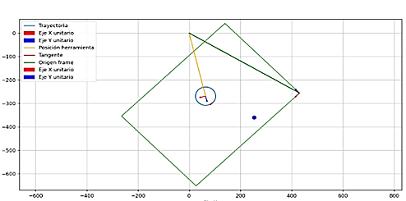
Tecnología e instrumentación médica 1:
Aproximación a movimiento de UR5 mediante Python.
Clasificador de instrumental mediante IA (con problemas).
Manejo de cámara de profundidad Intel RealSense para movimiento de robot y marco de referencia adaptativo.

Slide 5
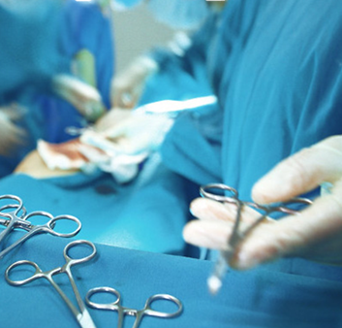
Objetivo del proyecto
Desarrollar una tecnología basada en inteligencia artificial y visión por computadora que permita a un brazo robótico UR5 identificar de manera precisa y eficiente el instrumental quirúrgico, así como manipularlo con la destreza necesaria para asistir en procedimientos quirúrgicos, atacando el problema que implica el presente déficit de enfermeros instrumentistas.

Slide 6
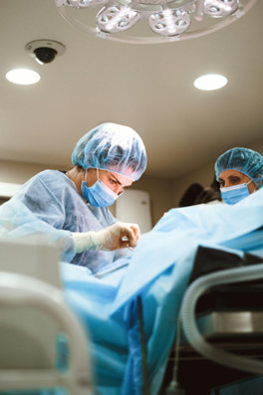
Falta de enfermeros
Justificación
Desafío actual: Crisis mundial de personal de enfermería. En México se estima que hay 2.5 enfermeros por cada 1000 personas, cuando debería haber 9.
Impacto: Esta falta de personal aumenta la carga de trabajo y el estrés en el equipo médico, lo que puede afectar la calidad de la atención y la seguridad del paciente. Es esencial encontrar soluciones que alivien esta presión.

Slide 7
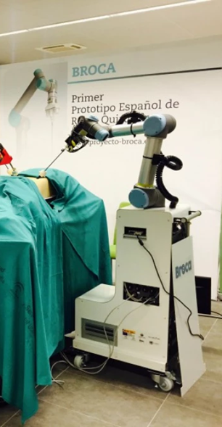
La automatización
Automatización en la cirugía: El UR-5e puede encargarse del manejo y la entrega de instrumentos quirúrgicos, asegurando que estén siempre a mano cuando los necesite el cirujano.
Fluidez en la intervención: Esto no solo aumenta la eficacia del procedimiento, sino que también mejora la experiencia del paciente al reducir los tiempos quirúrgicos y potenciar la seguridad en la sala de operaciones.

Slide 8
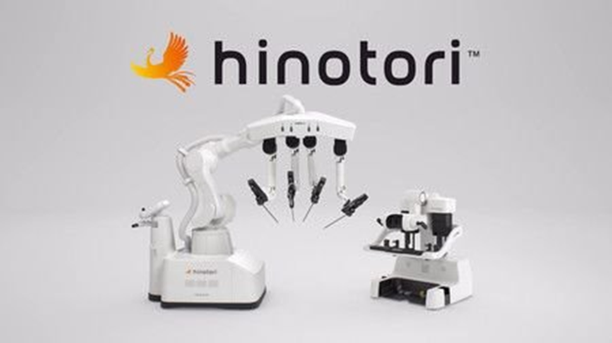
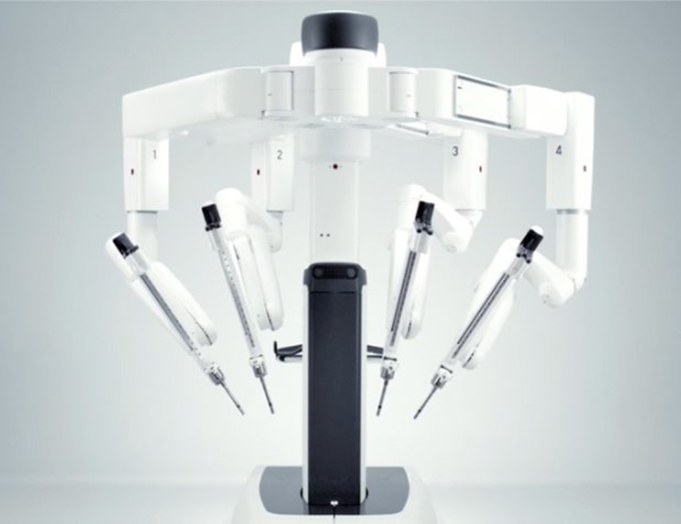
Reducción de errores
Eficiencia en el quirófano: La incorporación de robots como el UR5e puede optimizar los procesos quirúrgicos, aumentando la rapidez y efectividad de las intervenciones.
Asistencia continua: Este robot proporciona soporte constante a los cirujanos, permitiéndoles concentrarse en su tarea principal sin distracciones, lo que mejora el rendimiento general del equipo.

Slide 9
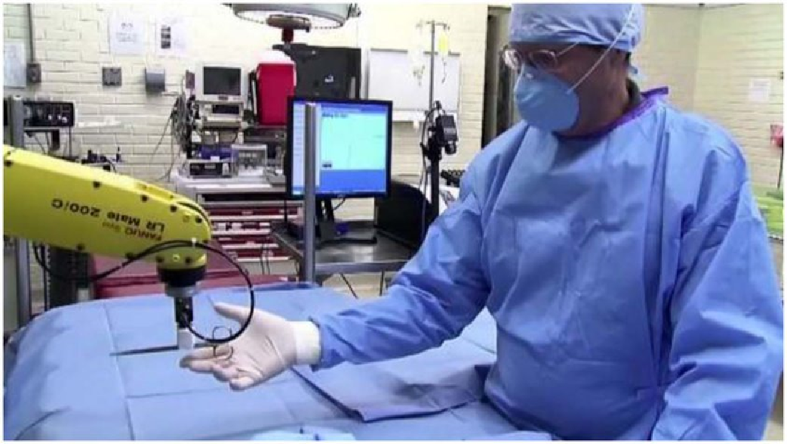
Manejo de instrumental quirúrgico
Automatización en la cirugía: El UR5e puede encargarse del manejo y la entrega de instrumentos quirúrgicos, asegurando que estén siempre a mano cuando los necesite el cirujano.
Fluidez en la intervención: Esto no solo aumentará la eficacia del procedimiento, sino que también mejorará la experiencia del paciente al reducir los tiempos quirúrgicos y potenciar la seguridad en la sala de operaciones.

Slide 10

Grupos Beneficiados
01 | Personal médico y de enfermería
02 | Pacientes
03 | Instituciones de salud
04 | Sector tecnológico
Derechos humanos
Artículo 25 (1): "Toda persona tiene derecho a un nivel de vida adecuado que le asegure, así como a su familia, la salud y el bienestar, en especial la alimentación, el vestido, la vivienda, la asistencia médica y los servicios sociales necesarios".
Artículo 27 (1): "Toda persona tiene derecho a participar libremente en la vida cultural de la comunidad, a gozar de las artes y a participar en el progreso científico y en los beneficios que de él resulten".

Slide 11
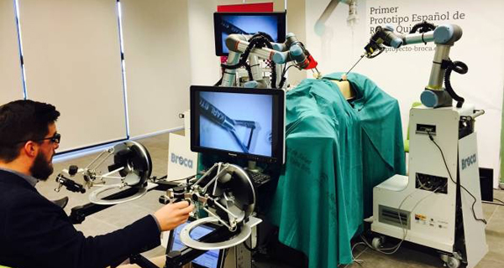
Proyecto Broca
Presione para seguir el vínculo
https://dspace.umh.es/handle/11000/31616

Slide 12
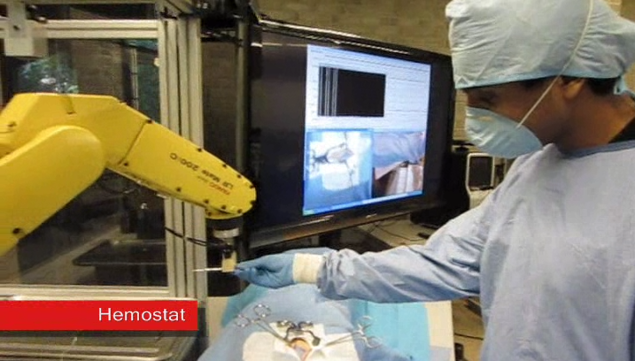
Proyecto Gestonurse
Presione para seguir el vínculo
https://web.ics.purdue.edu/~jpwachs/gestonurse/

Slide 13
Enfoque de sector y problema

Slide 14
Enfoque de sector y problema
Contexto del sector: Cirugías ambulatorias y entrega de instrumentos
Normas y precisión en hospitales: La entrega de instrumentos en quirófano debe seguir estrictas normas establecidas por el hospital para asegurar la correcta ejecución del procedimiento.
Orden preciso de los instrumentos: Los cirujanos utilizan una secuencia específica de instrumentos (desde bisturí, pinzas, hasta suturas) dependiendo del tipo de intervención. Un pequeño error en el orden o en la entrega puede resultar en demoras o problemas durante la cirugía.
Problemática del proceso quirúrgico actual
Limitación de tiempo y recursos en hospitales públicos: En hospitales públicos de segundo nivel, existe una gran demanda de cirugías ambulatorias, pero a menudo cuentan con capacidad limitada de personal quirúrgico. Esto puede causar retrasos y sobrecarga en los equipos médicos, afectando la eficiencia y seguridad en la cirugía.
Alta rotación de pacientes en hospitales privados: En hospitales privados y clínicas especializadas en cirugía ambulatoria, se maneja una gran rotación de pacientes. Esto aumenta la presión sobre el equipo quirúrgico, que debe ser capaz de realizar las intervenciones de forma rápida y precisa, sin comprometer la calidad de la atención.
El tiempo de instrumentación: es de aproximadamente 4 segundos dependiendo de varios factores como tipo de cirugía, Experiencia, Entrenamiento, Organización del equipo.

Slide 15
Costos y amortización

Slide 16
Costos de componentes de PC y robot
Producto | Descripción | Rango de Precio (USD) | Rango de Precio (MXN)
UR5 (Robotic Arm) | Robot colaborativo de Universal Robots y distribuidores autorizados | $35,000 - $50,000 | -
PC Gama Alta (NVIDIA A4000 / RTX 4050 Super + Componentes) | Computadora de alta gama con componentes para tareas pesadas |  | -
Procesador (CPU) Intel Core i9 12ª Gen | CPU Intel Core i9 (12ª generación) | $400 - $600 | $7,600 - $11,400
Tarjeta Gráfica (GPU) | NVIDIA RTX A4000 o RTX 4050 Super | A4000: $1,000 - $1,500 | A4000: $19,000 - $28,500
 |  | RTX 4050 Super: $400 - $600 | RTX 4050 Super: $7,600 - $11,400
Placa Base (Motherboard) | Compatible con Intel Core i9 | $200 - $400 | $3,800 - $7,600
Memoria RAM (32 GB DDR4) | Memoria RAM DDR4 de 32 GB | $100 - $200 | $1,900 - $3,800
Almacenamiento (SSD NVMe 1TB) | SSD NVMe de 1TB | $100 - $200 | $1,900 - $3,800

Slide 17
Producto | Descripción | Rango de Precio (USD) | Rango de Precio (MXN)
Almacenamiento (SSD NVMe 1TB) | SSD NVMe de 1TB | $100 - $200 | $1,900 - $3,800
Fuente de Poder (PSU 750W) | Fuente de poder 750W o más | $80 - $150 | $1,500 - $2,900
Caja (Case ATX Mid Tower) | Caja ATX Mid Tower | $50 - $150 | $950 - $2,900
Sistema Operativo (Windows 11) | Sistema operativo Windows 11 (opcional) | $100 - $150 | $1,900 - $2,900
Intel RealSense D455 Depth Camera | Cámara Intel RealSense D455, 90 fps, USB 3.1, 1280x800 Video | $419.00 | $8,400
Intel RealSense D455 Cámara Web | Cámara Intel RealSense D455, 90 fps, USB 3.1, 1280x800 Video | $11,671 (MXN) | $11,671
Intel RealSense D435i Cámara Web | Cámara Intel RealSense D435i, 2 megapíxeles, 30 fps, USB 3.1 | $8,672.69 (MXN) | $8,672.69

Slide 18

Salario de un instrumentista
Costo del proyecto
Supuestos iniciales:
Promedio: $10,500 MXN/mes.
Sueldo más alto: $37,156 MXN/mes.
Sueldo más bajo: $14,875 MXN/mes.
Costo por hora: $64.62 MXN.
Costo del robot (promedio): $725,000 MXN.
Costo del equipo de apoyo (PC + Cámara): $45,000 MXN.
Inversión total inicial: $770,000 MXN.
Mantenimiento
Mantenimiento del robot (10% del costo inicial): $72,500 MXN/anual.
Periodo | Número de pacientes egresados | Porcentaje ambulatorio
2023 | 2,275,770 | 69.7%

Slide 19
Comparación de costos a lo largo del tiempo
Año | Costo del Instrumentista (Promedio) | Costo del Robot (Mantenimiento + Amortización)
1 | $126,000 MXN | $770,000 MXN
2 | $126,000 MXN | $72,500 MXN
3 | $126,000 MXN | $72,500 MXN
4 | $126,000 MXN | $72,500 MXN
5 | $126,000 MXN | $72,500 MXN
6 | $126,000 MXN | $72,500 MXN
7 | $126,000 MXN | $72,500 MXN
8 | $126,000 MXN | $72,500 MXN
9 | $126,000 MXN | $72,500 MXN
10 | $126,000 MXN | $72,500 MXN
Total | $1,260,000 MXN | $1,105,000 MXN

Slide 20
02
Información técnica del proyecto

Slide 21
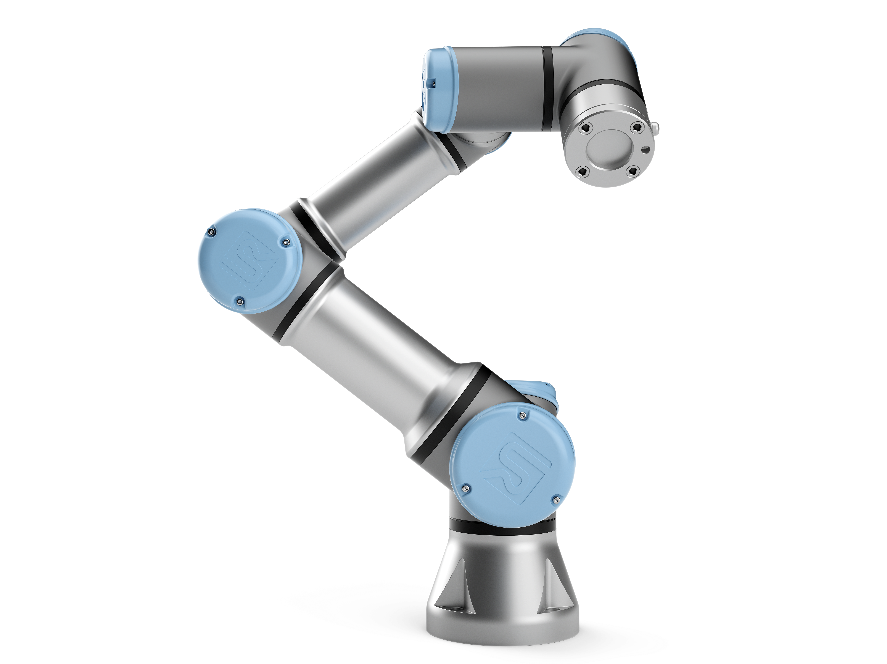
Információn general

Slide 22
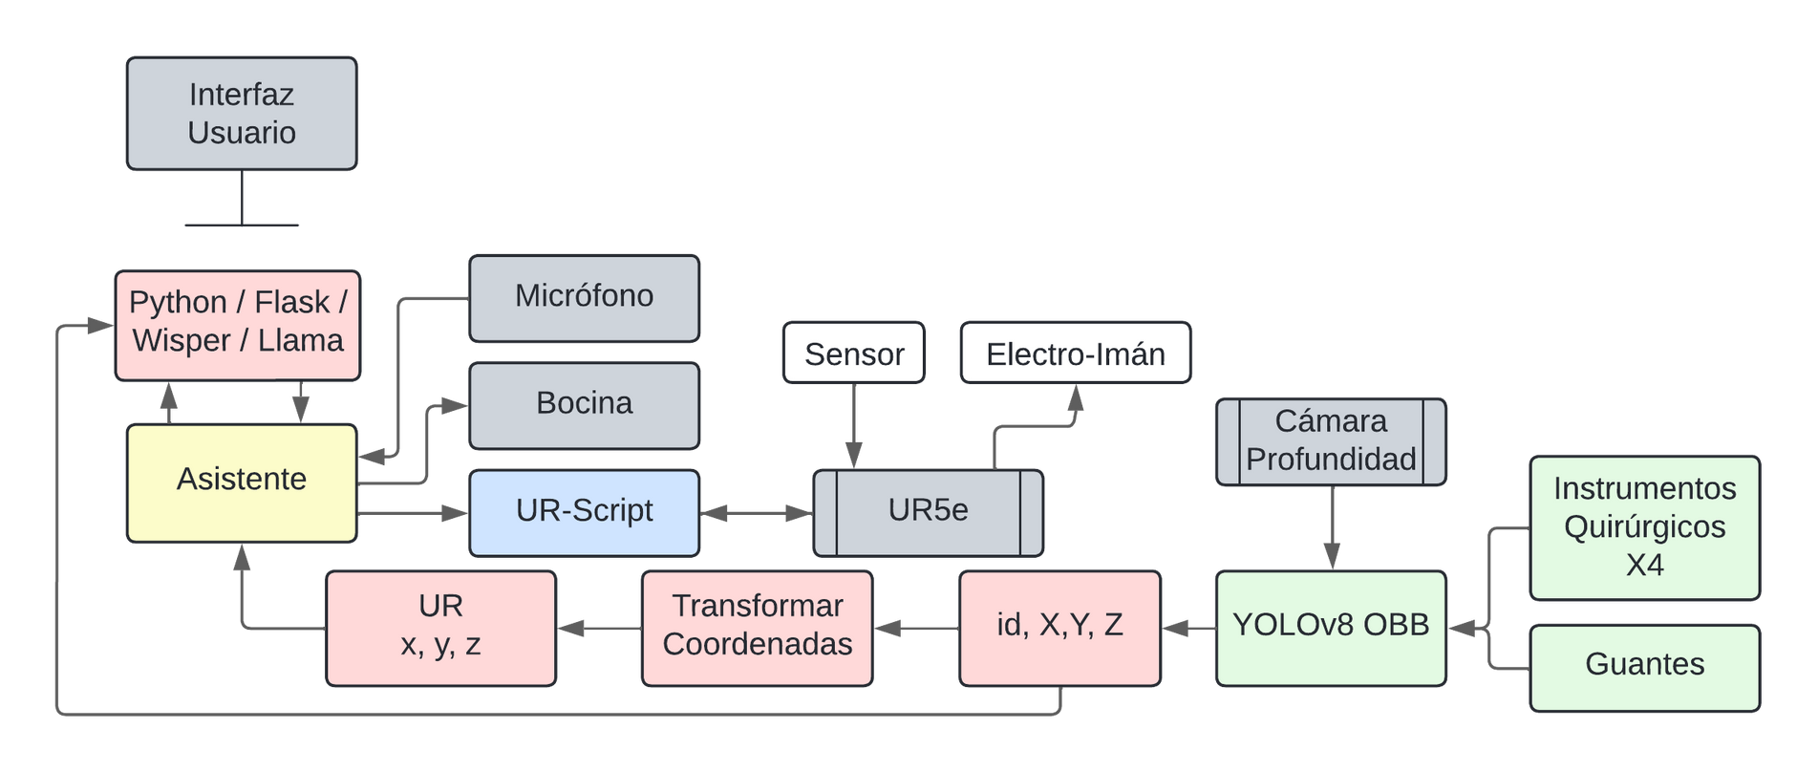
Diagrama del proyecto
El diagrama muestra las tecnologías utilizadas en el proyecto y como se relacionan entre ellas para hacer que el instrumental se reconozca mediante visión con inteligencia artificial y esa información utilizarla para que el robot UR5e tenga la capacidad de manipular los instrumentos mediante una interfaz de usuario (audio/visual) y mediante sensores y actuadores.

Slide 23
El bloque verde se refiere a el sistema de inteligencia artificial capaz de localizar el instrumental quirúrgico y los guantes del cirujano para entregarlo.
Los bloques gris y blanco se refiere a elemntos físicos que componen el sistema (la interfaz de usario requiere de una pantalla para ser visualizada).
Los bloques rojos indican la información que se transmite al sistema y como esta se presenta y transforma.
El bloque azul indica la forma de comunicación del UR5e con los programas elaborados en python
El bloque amarillo es el asistente; este es un sistema en el que se desarrolla un algoritmo para indicar el instrumental que se desea (indicaciones aduitivas o por interfaz visual) y basado en la información que posee ejecuta comandos para manipular el instrumental.

Slide 24
El sistema utiliza python y bibliotecas especializadas en visión artificial, comunicación con UR5e, interacción con cámara de profundidad Intel RealSense, reconocimiento de habla, texto a voz y visualización web para cumplir con su objetivo de presentar una solución tecnologica efieciente para la instrumentación quirúrgica.
Durante el desarrollo de la documentación de este proyecto se aboradran los puntos necesarios para construir el sistema desde su origen.

Slide 25
Manual UR5e General
Presione para seguir el vínculo
https://www.universal-robots.com/download/manuals-e-seriesur20ur30/user/ur5e/57/user-manual-ur5e-e-series-sw-57-english-us-en-us/

Slide 26
Manual UR5e general
Se sugiere la revisión completa del manual UR5e antes de comenzar a manipular el robot.
El robot se compone de 3 partes fundamentales:
Brazo robótico
Se refiere a el brazo en conjuto con sus articulaciónes y su herramineta de trabajo.
Para el proyecto se elaboro un sistema de cambio rápido para la herramienta de trabajo, los modelos se pueden obtener de la documentación en github.
Teach-pendant
Desde la tableta se puede manipular el robot de forma segura. Cuenta con botón de encedidod y apagado para todo el sistema, asi como paro de emergencia.
En este se programa el robot para realización de tareas simples mediante Polyscope, además de que se puede especificar la forma de instalación y los parámetros de seguridad (límites de velocidad, aceleración y posición).
Caja de conexiones
En esta se puede acceder a la memoria SD que contiene el sistema operativo, fusibles, conexión a brazo y teach-pendant, y conexiones de entradas y salidas (I/O). Se sugiere la revisón del manual para que estas conexiones se realicen de manera adecuada y manteniendo la seguridad e integridad del robot.

Slide 27

Manual URe-Script
Presione para seguir el vínculo
https://www.universal-robots.com/download/manuals-e-seriesur20ur30/script/script-manual-e-series-sw-511/
Presione para seguir el vínculo
https://github.com/UniversalRobots/URScript_Examples

Slide 28
Manual UR Script
Los comandos de movimiento y control del robot se realizan mediante el lenguaje UR-Script.
Estos comandos se envían en formato de string codificados mediante python y socket (ethernet) a la computadora del robot, el cual los recibe y ejecuta ordenes.
Este método (socket) de comunicación que no puede interrumpir una acción programada.
Para una comunicación en tiempo real y poder realizar interrupciones es necesario utilizar una comunicación mediante RTDE, pero los comandos de UR-Script permanecen.
Los comandos que se utilizan principalmente son:
Movel (pose, a=1.2, v=0.25, t=0, r=0)
Movej (q, a=1.4, v=1.05, t=0, r =0)
get_actual_joint_positions()
get_actual_tcp_pose()

Slide 29

GitHub y control de versiones
Presione para seguir el vínculo
https://github.com/JPHAJP/UR5_SRUB_NURSE

Slide 30
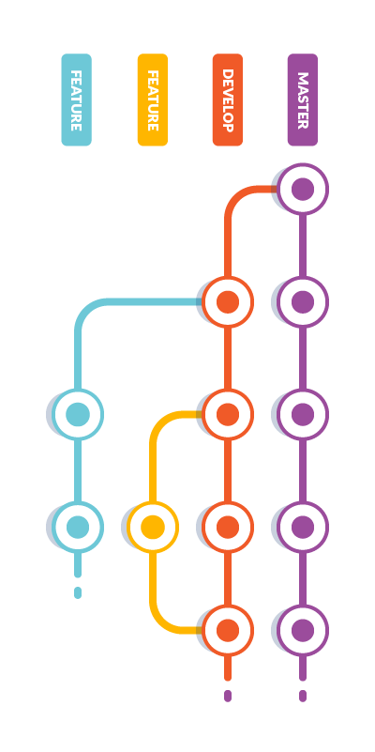
Git & GitHub
Git
Definición: Es un sistema de control de versiones distribuido.
Propósito:
Permite a los desarrolladores rastrear cambios en el código fuente.
Facilita la colaboración mediante ramas y fusiones.
Funciona de manera local, pero puede integrarse con servicios en la nube.
GitHub
Definición: Es una plataforma basada en la nube para alojar repositorios Git.
Propósito:
Colaboración: Facilita el desarrollo colaborativo en equipo.
Alojamiento: Permite almacenar repositorios en la nube para acceso global.
Gestión de Código: Ideal para gestionar, revisar y colaborar en proyectos en tiempo real.
Integración: Ofrece herramientas adicionales como issues, pull requests y documentación para gestionar proyectos.

Slide 31
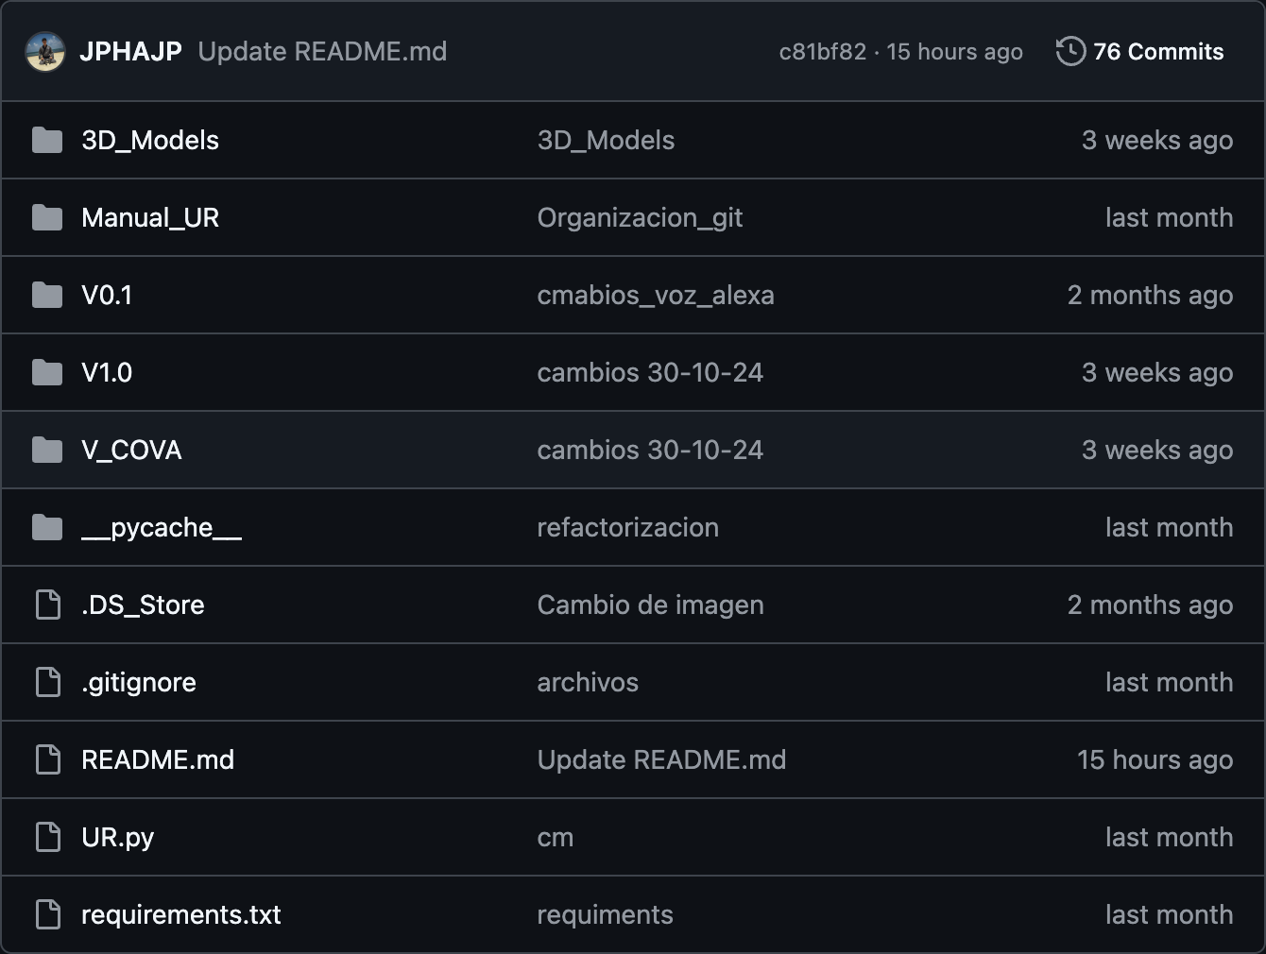
GitHub & Estructura de la documentación.
3D_Models
Modelos de gripper y “quick-change-tool”
Manual_UR
Manual de Robot UR5e y UR-Script
V0.1
Tecnologías e instrumentación 1 (versión sin RTDE)
V1.0
Tecnologías e instrumentación 1 (versión con RTDE y mano).
V_COVA
Interfaz gráfica para control del robot.
UR.py
Script principal del proyecto.

Slide 32

Python y entorno virtual

Slide 33
Python y entorno virtual
¿Qué es Python?
Definición: Python es un lenguaje de programación de alto nivel, orientado a objetos, conocido por su simplicidad y legibilidad.
Características principales:
Diseñado para facilitar el desarrollo de código limpio y fácil de entender.
Amplia comunidad y soporte, lo que lo hace accesible tanto para principiantes como para expertos.
Áreas de uso:
Desarrollo web: Creación de aplicaciones y sitios web dinámicos.
Ciencia de datos: Análisis, visualización y manipulación de grandes volúmenes de datos.
Inteligencia artificial y aprendizaje automático: Desarrollo de modelos y algoritmos avanzados.
Microcontroladores: Programación de sistemas embebidos para hardware específico.

Slide 34
Python y entorno virtual
Ventajas de Usar Python
Simplicidad: Código limpio, fácil de entender y aprender.
Versatilidad: Aplicable en desarrollo web, ciencia de datos, IA, y más.
Portabilidad: Compatible con múltiples plataformas.
Comunidad: Gran soporte, bibliotecas y recursos disponibles.
Integración: Fácil conexión con otros lenguajes y herramientas.
Ventajas de los Entornos Virtuales
Aislamiento: Evita conflictos entre dependencias de proyectos.
Gestión sencilla: Control de paquetes y versiones por proyecto.
Estandarización: Uso de requirements.txt para replicar entornos.
Flexibilidad: Permite probar sin afectar otros proyectos.
Portabilidad: Facilita despliegue y colaboración.

Slide 35
Python y entorno virtual
Versión Python para el Proyecto: Python 3.10.
Elegida por su compatibilidad con los recursos necesarios para una mejor optimización.
Creación de un Entorno Virtual
Crear el entorno virtual:
python3 -m venv nombre_entorno_virtual
Activar el entorno virtual (LINUX):
source nombre_entorno_virtual/bin/activate
Instalar las dependencias del proyecto:
pip install -r requirements.txt
Ejecutar un código de python
python3 code.py
Desactivar el entorno virtual (cuando sea necesario):
deactivate

Slide 36

Bibliotecas utilizadas
Frameworks web y API´s
Flask
Para creación aplicaciones web y APIs en Python.
Werkzeug
Una biblioteca WSGI utilizada por Flask para manejar solicitudes HTTP y la interacción entre el servidor web y la aplicación.
python-dotenv
Una biblioteca que permite cargar variables de entorno desde un archivo .env al entorno de la aplicación.

Slide 37


Bibliotecas utilizadas
Procesamiento y análisis de datos
Numpy
Biblioteca para cálculos numéricos y manejo de matrices multidimensionales.
Pandas
Herramienta para análisis y manipulación de datos estructurados en tablas.
Scipy
Extensión de NumPy con herramientas avanzadas de matemáticas, ciencia e ingeniería.

Slide 38

Bibliotecas utilizadas
Visualización
Matplotlib
Biblioteca para crear gráficos y visualizaciones 2D personalizables.
Seaborn
Extensión de Matplotlib para generar gráficos estadísticos atractivos y fáciles de interpretar.

Slide 39

Bibliotecas utilizadas
Procesamiento de audio y voz
SpeechRecognition
Para reconocer y convertir audio en texto mediante diferentes motores de reconocimiento de voz.
Sounddevice
Biblioteca para grabar y reproducir audio directamente desde dispositivos de entrada/salida.
GTTS
Genera audio mediante texto utilizando Google Text-to-Speech.
Pydub
Herramienta para manipular y convertir archivos de audio (cortar, unir, cambiar formato).

Slide 40


Bibliotecas utilizadas
Visión por computadora
opencv-python
Biblioteca para procesamiento de imágenes
Torch y torchvision
Framework para aprendizaje profundo
Pyrealsense2
Interfaz para trabajar con la camara Intel Realsence

Slide 41
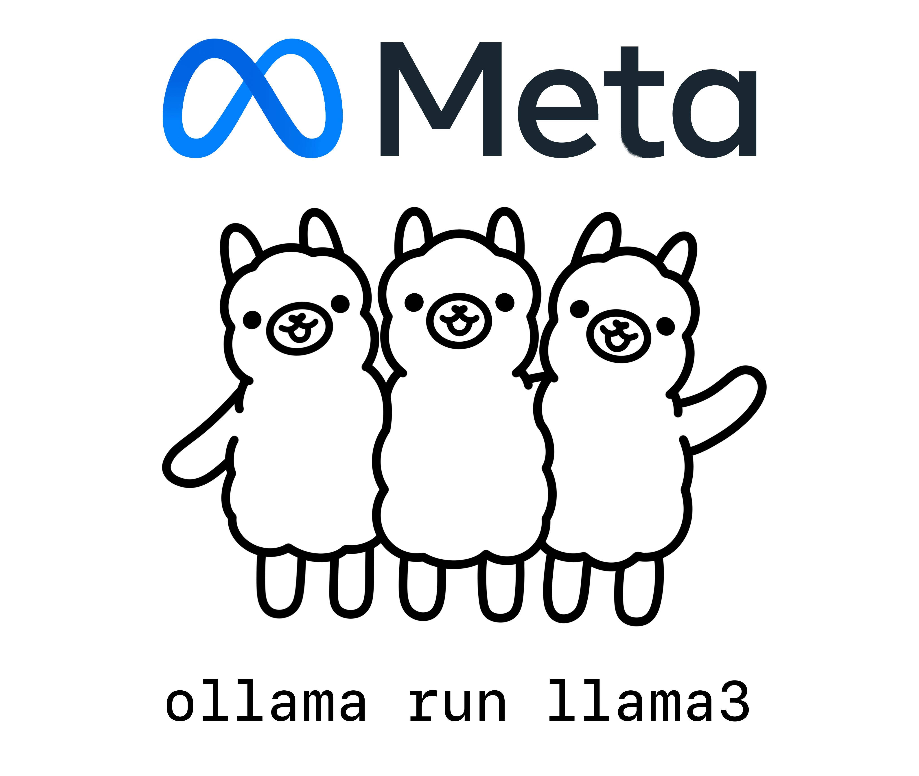


Bibliotecas utilizadas
Aprendizaje automático e IA
openai-whisper
Modelo de transcripción de audio a texto de alta precisión desarrollado por OpenAI.
Ultralytics
Herramienta para implementar y entrenar modelos YOLO para detección de objetos.
Tiktoken
Biblioteca para el manejo eficiente de tokens en modelos de lenguaje como GPT
Ollama
Biblioteca para manejo de procesadores de lenguaje (llama3.1)

Slide 42

Construcción de conjunto de datos
Presione para seguir el vínculo
https://www.kaggle.com/datasets/jphajp/ur5e-srube-nurse-surgical-instruments/data

Slide 43

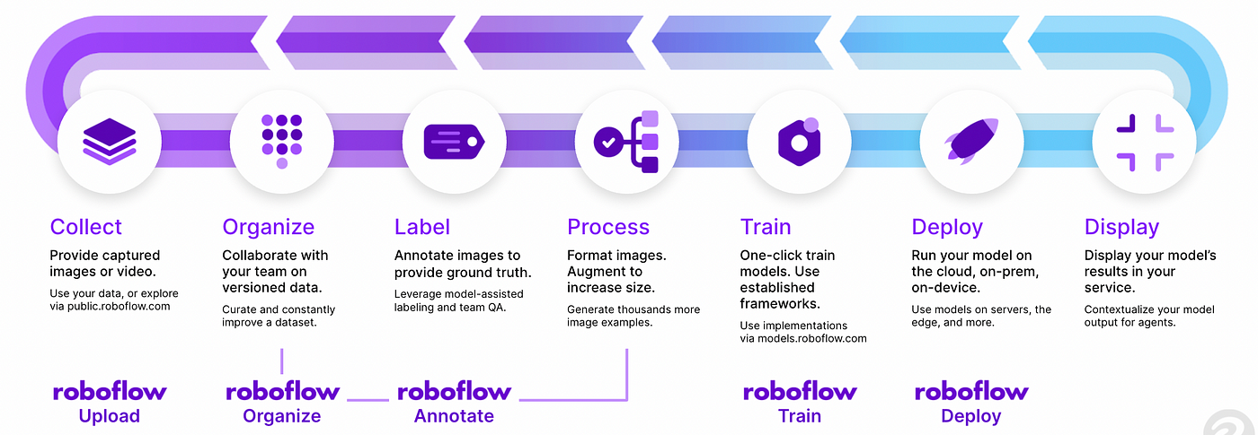
Es una plataforma que facilita el manejo y procesamiento de datasets para proyectos de visión por computadora.
Gestión de conjuntos de datos
Herramientas de etiquetado
Preprocesamiento
Exportación

Slide 44

¿Como funciona?
Crear una cuenta en Roboflow
Crear un nuevo proyecto
Tipo de proyecto
Formato de anotación
Subir imágenes al proyecto
Etiquetado de las imágenes
Preprocesamiento de datos
Resize
Augmentation
Normalization

Slide 45
Dividir el conjunto de datos
Entrenamiento (Train): ~70% de las imágenes.
Validación (Validation): ~20% de las imágenes.
Prueba (Test): ~10% de las imágenes.
Exportar el dataset
YOLOv8 (TXT y estructura de carpetas compatible).
Usar el conjunto de datos en tu proyecto (realizar entrenamiento)
Jupyter notebook para entrenamiento
https://www.kaggle.com/datasets/jphajp/ur5e-srube-nurse-surgical-instruments/data

Slide 46



Configuración de CUDA para manejo de entrenamiento en LINUX

Slide 47

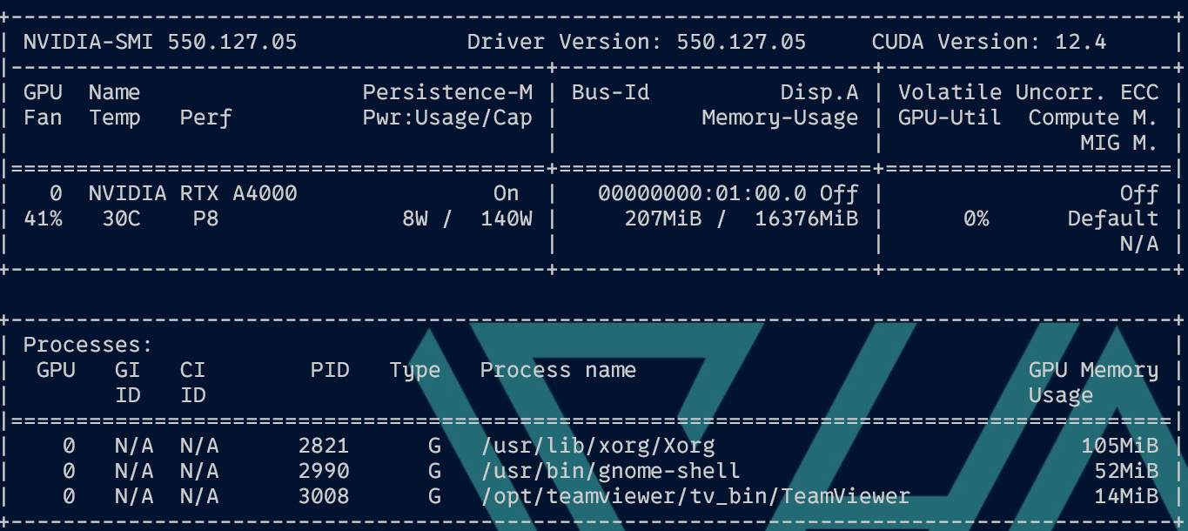
Nvidia CUDA
¿Qué es CUDA?
CUDA (Compute Unified Device Architecture) es una plataforma de computación paralela y una API desarrollada por NVIDIA. Permite a los desarrolladores utilizar el poder de las GPUs (Unidades de Procesamiento Gráfico) para ejecutar tareas de cómputo intensivo de manera más eficiente que en CPUs (Unidades de Procesamiento Central).
Comando de inspección de procesamiento gráfico:
nvidia-smi

Slide 48
Nvidia CUDA
Requisitos mínimos
Hardware: Una GPU NVIDIA compatible con CUDA.
Software:
Controladores actualizados de NVIDIA.
Kit de herramientas CUDA (CUDA Toolkit).
Librerías complementarias como cuDNN (para redes neuronales profundas).
Lenguaje de programación: C, C++, Python o cualquier lenguaje compatible.
Sistema operativo: Ubuntu(Linux) / Windows

Slide 49
Nvidia CUDA (Instalación)
Descargar CUDA Toolkit (https://developer.nvidia.com/cuda-11-8-0-download-archive)
Asegurate de descargar la version adecuada de python con Pythorch o Tensorflow
Actualiza el sistema
Sudo apt update && sudo apt upgrade
Descargar el instalador
wget https://developer.download.nvidia.com/compute/cuda/12.1.105/local_installers/cuda-repo-ubuntu2204-12-1-local_12.1.105-515.65.01-1_amd64.deb

Slide 50
Nvidia CUDA (Instalación)
Instalar el paquete descargado
sudo dpkg -i cuda-repo-ubuntu2204-12-1-local_12.1.105-515.65.01-1_amd64.deb
sudo apt-key add /var/cuda-repo-*/7fa2af80.pub
Actualizar e instalar CUDA
sudo apt update
sudo apt install -y cuda
Agregar CUDA al PATH: Abre el archivo ~/.bashrc
nano ~/.bashrc
export PATH=/usr/local/cuda/bin:$PATH
export LD_LIBRARY_PATH=/usr/local/cuda/lib64:$LD_LIBRARY_PATH
source ~/.bashrc

Slide 51

Entrenamiento

Slide 52
ULTRALYTICS
Son los desarrolladores oficiales de las versiones más avanzadas del modelo YOLO (You Only Look Once), como YOLOv8 (utilizado en el proyecto), que es ampliamente utilizado para tareas de detección de objetos, clasificación y segmentación para aplicaciones de procesamiento rápido de imágenes.
Esta herramienta ofrece la ventaja de poder trabajar casi en tiempo real (tiempos de análisis mínimos) en el procesamiento de imágenes para detección y clasificación.

Slide 53
Data Augmentation (Aumentación de Datos)
Es una técnica utilizada para expandir el conjunto de datos mediante la generación de nuevas imágenes basadas en las existentes. Esto se logra aplicando transformaciones como:
Rotaciones.
Recortes.
Cambios de brillo o contraste.
Cajas negras para aprendizaje de objetos cortados (ocultos)
Escalado o inversión horizontal/vertical.
Esto es mayormente utilizado cuando se tiene un conjunto de datos pequeño, o se quiere mejorar el aprendizaje para ciertas situaciones.

Slide 54
Épocas
¿Qué son?
Una época es una iteración completa sobre todo el conjunto de datos de entrenamiento.
Si tienes 100 imágenes en el conjunto de datos y el modelo entrena por 10 épocas, esas 100 imágenes serán procesadas 10 veces.
Ejemplo:
yolo train.model=yolov8n.pt
data=dataset.yaml
epochs=10

Slide 55
Batch Size
¿Qué es?
Es el número de imágenes procesadas simultáneamente antes de que se actualicen los pesos del modelo.
Por ejemplo, si tienes un batch size de 16, el modelo procesará 16 imágenes a la vez antes de ajustar sus parámetros.
Ejemplo:
yolo train.model=yolov8n.pt
data=dataset.yaml
epochs=50
batch=16

Slide 56

Early Stopping (Parada Temprana) & Sobreajuste (Overfitting)
Parada Temprana
Es una técnica para detener el entrenamiento cuando el modelo deja de mejorar en un conjunto de validación.
Esto previene el sobreajuste y ahorra tiempo computacional.
Sobreajuste
Ocurre cuando el modelo aprende demasiado bien los detalles y el ruido del conjunto de datos de entrenamiento, pero pierde capacidad de generalizar a datos nuevos.
Señales de sobreajuste:
Alta precisión en el entrenamiento, pero baja en validación o prueba.

Slide 57
Resultados y Modelos Obtenidos
Evaluación del modelo:
Las métricas más comunes para YOLOv8 incluyen:
mAP (Mean Average Precision): Una medida de la precisión del modelo.
Precisión y Recall: Evalúan la capacidad del modelo para detectar objetos correctamente.
Dónde se almacenan los resultados:
Después del entrenamiento, YOLOv8 guarda los resultados en la carpeta runs/train.
Los resultados incluyen: Gráficas de precisión, pérdida y mAP. & Pesos del modelo (best.pt y last.pt).
Gráficas:
Matriz de confusión: Es una herramienta que permite ver como se predijo el apartado de test (predicciones contra real).
Gráficas de precisión: Utilizadas para ver como fue el entrenamiento del modelo y evaluar si existe un sobreajuste.
Curva F1 contra confianza: La curva F1 muestra cómo cambian precisión y recall según el umbral de confianza, ayudando a encontrar el equilibrio óptimo.

Slide 58
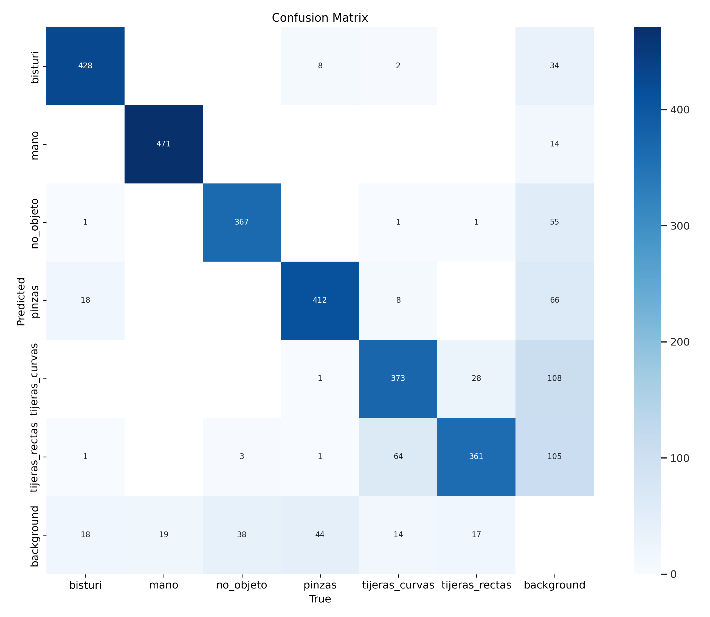
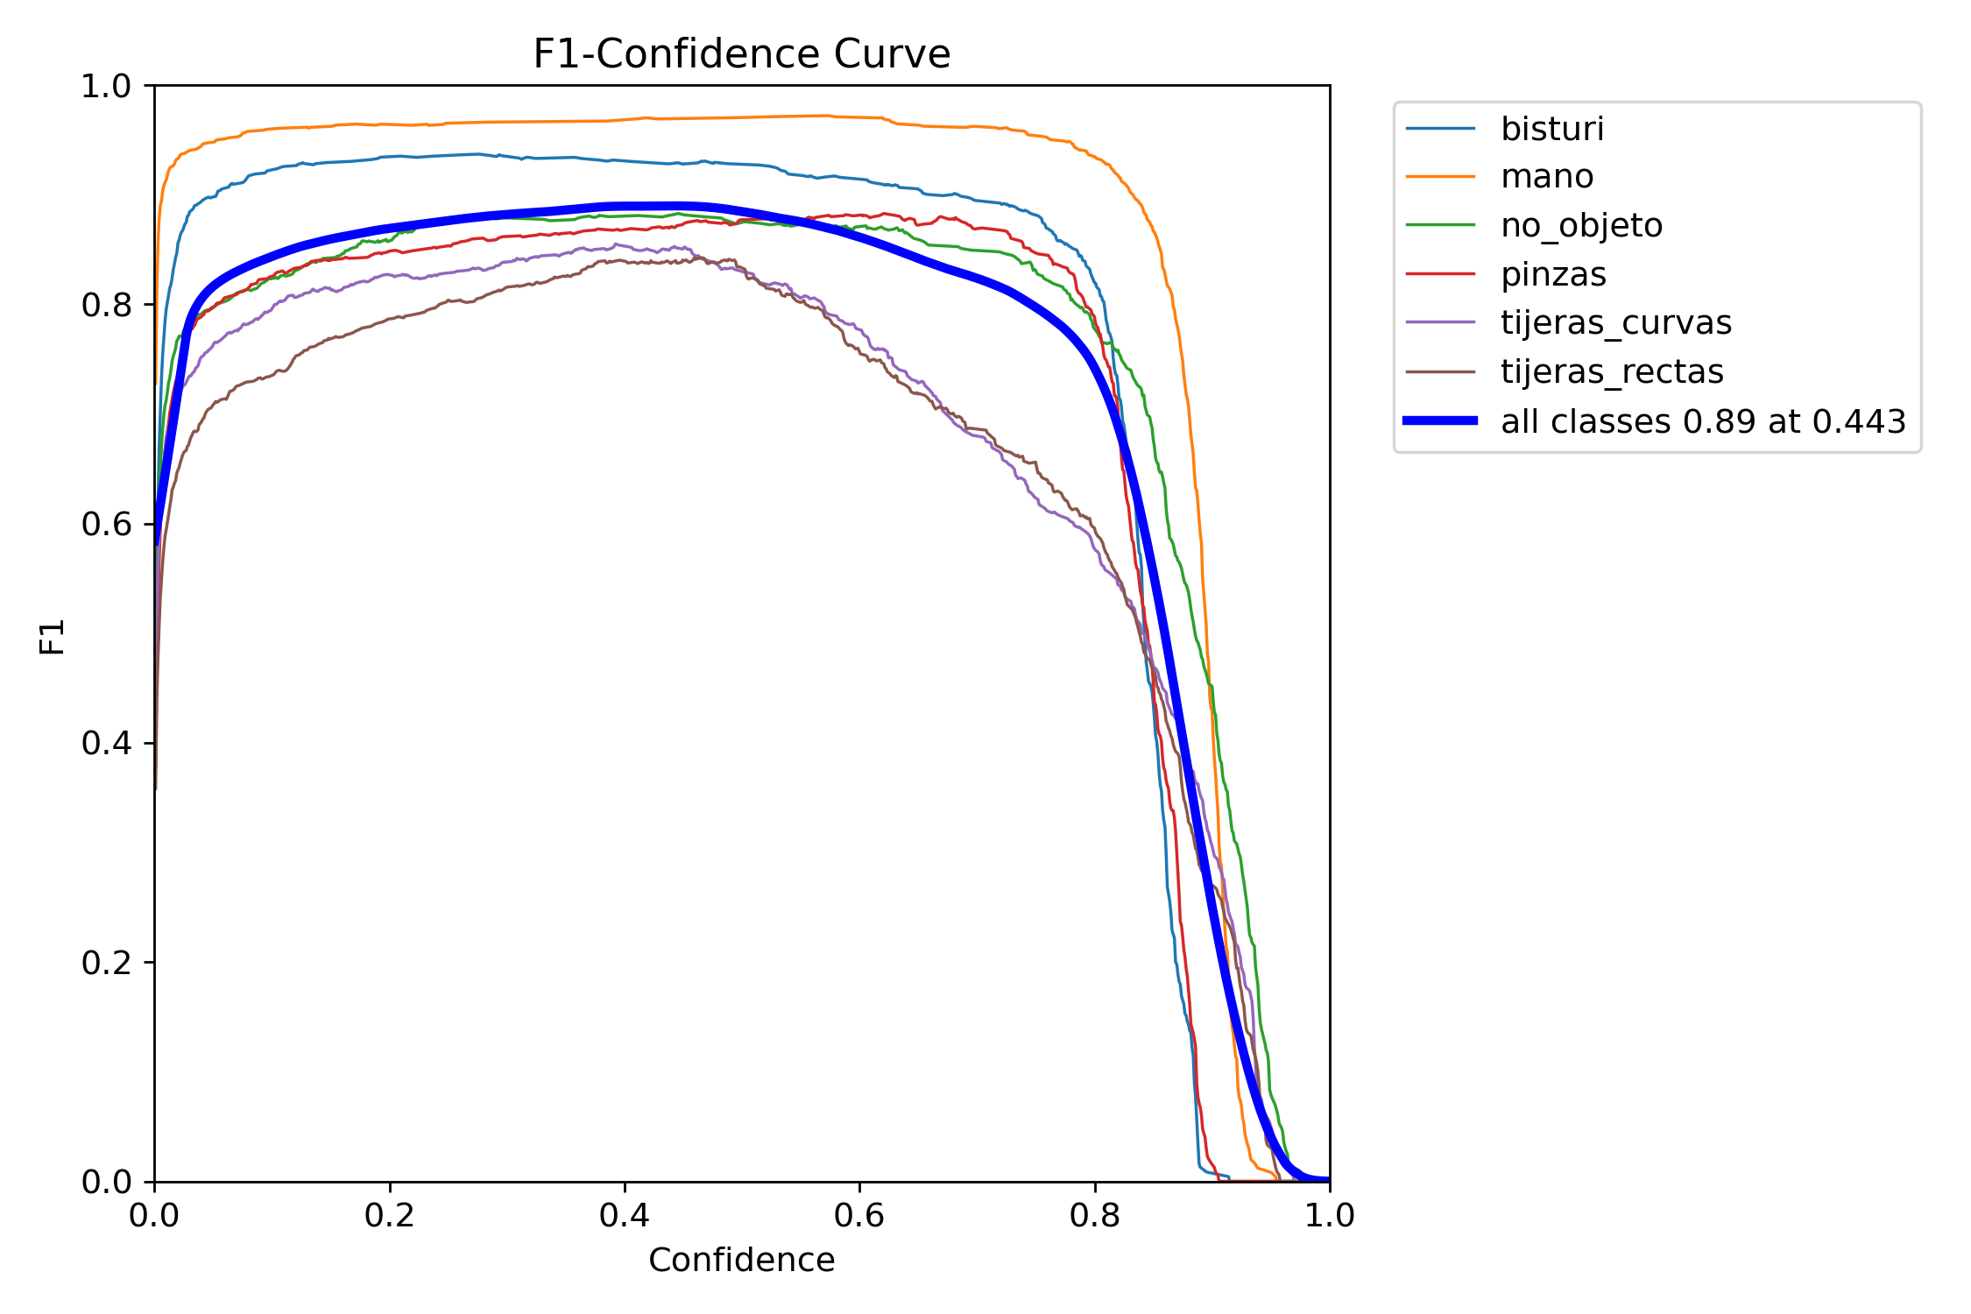
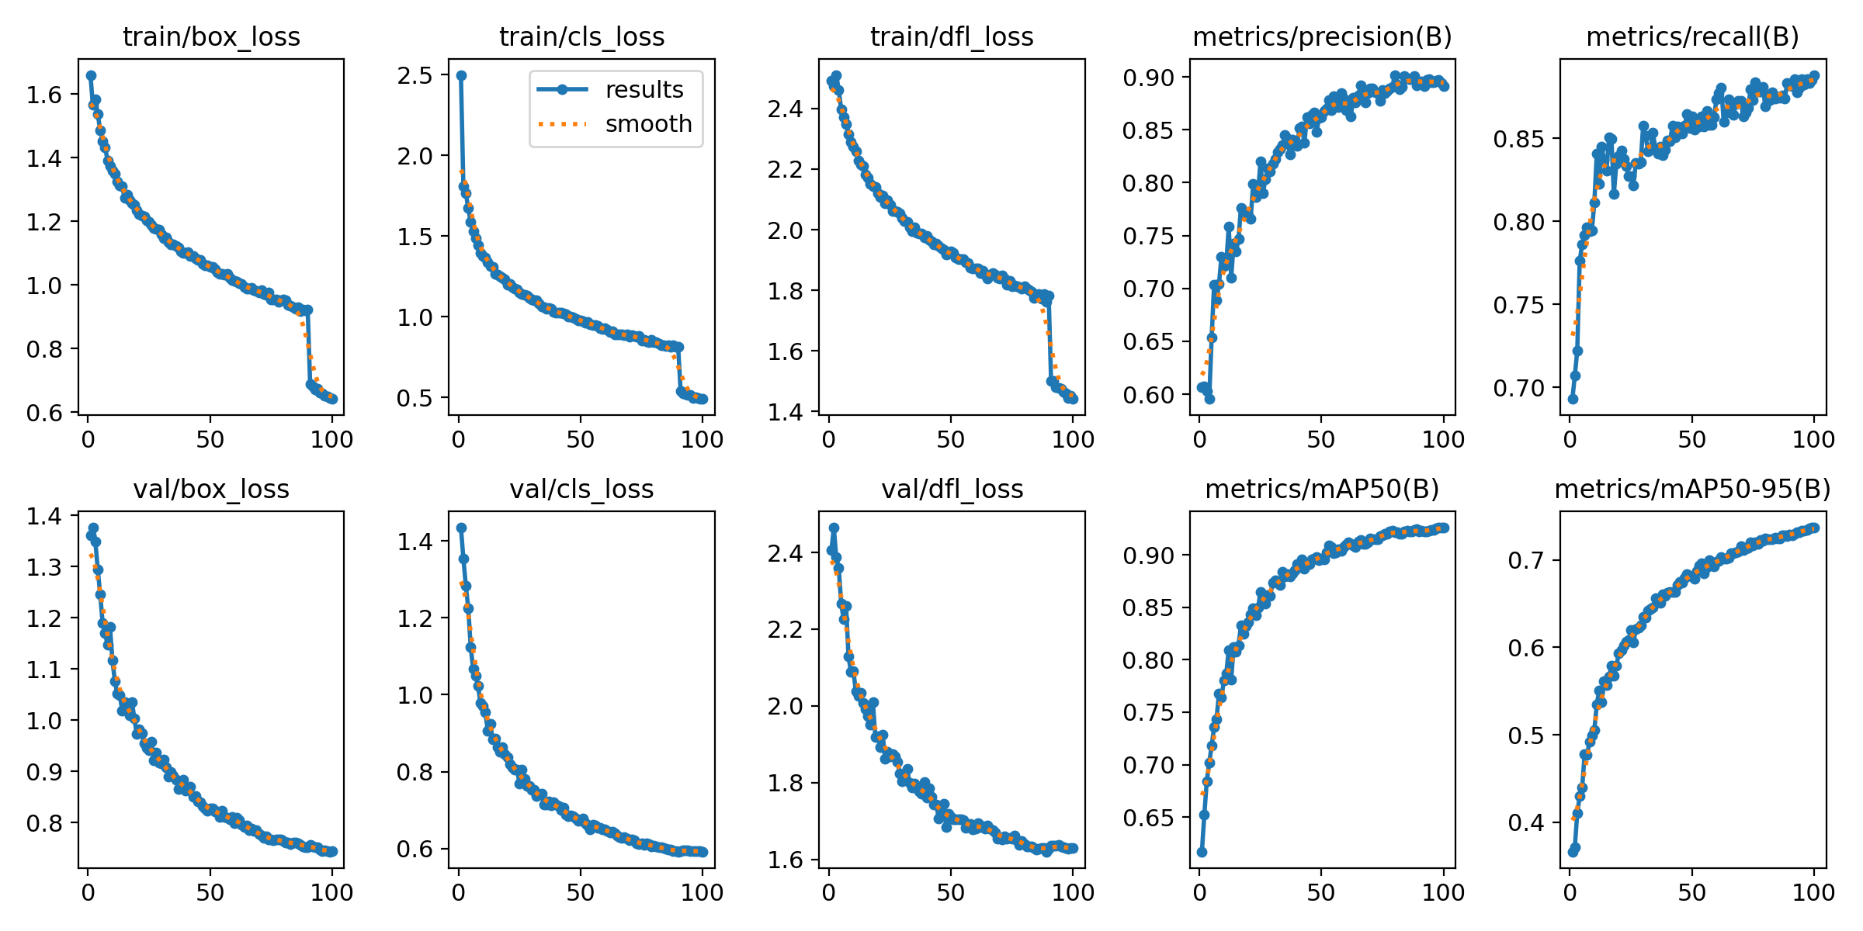
Resultados y Modelos Obtenidos
Gráficas de mejor modelo (último modelo):
Matriz de confusión Gráficas de precisión Curva F1 - confianza
Presione para seguir el vínculo
https://github.com/JPHAJP/UR5_SRUB_NURSE/tree/main/V1.0/Train/runs_intsoob/obb/UR5_DATAmV7_100

Slide 59
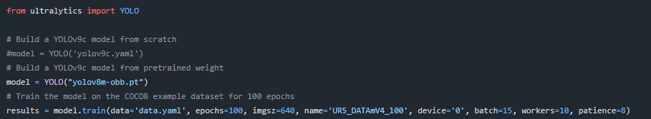
Entrenamiento (Código)
Jupyter notebook para entrenamiento
https://www.kaggle.com/datasets/jphajp/ur5e-srube-nurse-surgical-instruments/data
Presione para seguir el vínculo
https://github.com/JPHAJP/UR5_SRUB_NURSE/blob/main/V1.0/Train/train.py

Slide 60
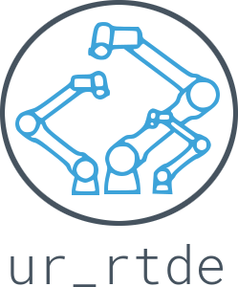
Comunicación de UR mediante Python (RTDE)
Presione para seguir el vínculo
https://sdurobotics.gitlab.io/ur_rtde/index.html

Slide 61

Comunicación ethernet
Para la comunicación con el robot se utiliza el protocolo de red ethernet. Para lograr esto en un primer momento se investigo el funcionamiento de los puertos del robot y se estableció una conexión socket al puerto de comunicación secuencial.
El código de client.py hace esta conexión para enviar y recibir cadenas de caracteres (strings) con los comandos codificados para realizar los movimientos del robot o leer su estado.
Posteriormente se realizo un cambio de los scripts de control y de comunicación para utilizar la librería de UR-RTDE que permite una comunicación en tiempo real con el robot utilizando puertos especializados para ello; esta comunicación se realiza de manera sencilla ya que la librería ofrece herramientas para un control simplificado en Python evitando la codificación de la información.

Slide 62
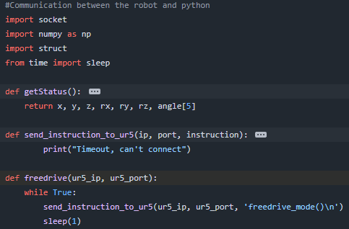
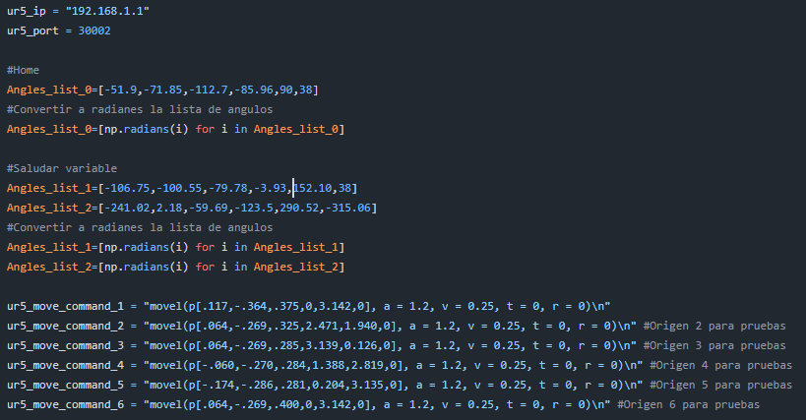
Socket y codificación de la información
El código de client.py hace la conexión entre la computadora para enviar y recibir cadenas de caracteres (strings) con los comandos codificados para realizar los movimientos del robot o leer su estado.

Slide 63
Socket y codificación de la información
Resumen de la función getStatus
Esta función se conecta a un robot UR5e mediante un socket TCP (IP: 192.168.1.1, puerto: 30002) para recibir datos sobre su estado. Se ejecuta un bucle que procesa tres paquetes de datos:
Procesamiento del paquete:
Extrae la longitud (packlen), tipo (packtype), y marca de tiempo (timestamp).
Si el paquete es tipo 16, analiza los mensajes internos:
Tipo 1: Obtiene los ángulos de las 6 articulaciones.
Tipo 4: Extrae las coordenadas cartesianas (x, y, z) y de orientación (rx, ry, rz) del extremo del brazo.
Depuración:
Imprime el tipo de mensaje y sus datos para monitoreo.
Resultado:
Devuelve las coordenadas cartesianas, las orientaciones y el ángulo de la sexta articulación.
Cierra la conexión tras procesar los datos.
Es útil para monitorear la posición y orientación del robot en tiempo real.

Slide 64
Socket y codificación de la información
Resumen de la función send_instruction_to_ur5
Esta función envía instrucciones al robot UR5 utilizando un socket TCP.
Parámetros de entrada:
ip: Dirección IP del robot.
port: Puerto del robot.
instruction: Comando en formato texto para el robot.
Funcionamiento:
Crea un socket TCP.
Se conecta al robot utilizando la IP y el puerto proporcionados.
Envía la instrucción codificada en formato UTF-8.
Cierra el socket tras enviar el comando.
Gestión de errores:
Si la conexión es rechazada, muestra el mensaje: "Connection refused".
Si hay un tiempo de espera, muestra: "Timeout, can't connect".
Es útil para enviar comandos de control al UR5 de manera sencilla y confiable.
Presione para seguir el vínculo
https://github.com/JPHAJP/UR5_SRUB_NURSE/blob/main/V0.1/client.py

Slide 65
RTDE (Real-Time Data Exchange)
Explicación del Código con la Librería rtde
Este código utiliza la librería rtde para simplificar y acelerar la comunicación con un robot UR5e mediante interfaces especializadas. A continuación, se detalla su funcionamiento:
Importación de módulos:
rtde_control: Proporciona métodos para enviar comandos al robot.
rtde_receive: Permite recibir datos en tiempo real del robot.
Creación de interfaces:
receive = rtde_receive.RTDEReceiveInterface("192.168.1.1"):
Establece una conexión para recibir datos del robot desde la dirección IP especificada (192.168.1.1).
control = rtde_control.RTDEControlInterface("192.168.1.1"):
Establece una conexión para controlar el robot desde la misma dirección IP.
Movimiento del robot:
control.moveL([.309, -.277, .373, 0, 3.14, 0], 0.5, 0.5):
Comando para mover el robot de manera lineal (trayectoria recta) a una posición específica:
Coordenadas cartesianas: [x, y, z] en metros (.309, -.277, .373).
Orientación: [rx, ry, rz] en radianes (0, 3.14, 0).
Velocidad y aceleración: Ambos configurados a 0.5 m/s y m/s², respectivamente.
Notes:
Configuracion para poder usar RTDE; explicar o poner diapositivas de uso.

Slide 66
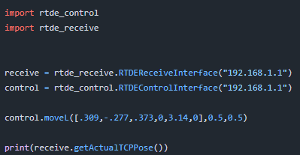
RTDE (Real-Time Data Exchange)
Obtención de datos del robot:
print(receive.getActualTCPPose()):
Obtiene y muestra la posición actual del extremo del brazo del robot (TCP: Tool Center Point) en coordenadas cartesianas [x, y, z, rx, ry, rz].
Esta librería permite movimientos síncronos y asíncronos para poder detenerlos o modificar el punto de destino cuando se le dio una orden.
Presione para seguir el vínculo
https://github.com/JPHAJP/UR5_SRUB_NURSE/blob/main/V1.0/Scripts/client.py

Slide 67
RTDE (Configuración)
Para poder utilizar el robot en esta configuración se deben de seguir los siguientes pasos:
Asegurarse tener conexión al robot mediante cableado ethernet o equivalente.
Establecer conexión IP estática (192.168.1.1) del robot (en configuración del robot; ver diapositiva de conexiones) y activar el control remoto.
Asegurarse que en la pestaña de instalación se desactiven todos los módulos de comunicación (MODBUS, PROFINET, ETHERNET; no se activará la comunicación RTDE con estos módulos activados).
En la computadora de control asegurarse de establecer una IP estática diferente a la del robot (192.168.1.2)
Poner el robot en la pestaña de remoto e iniciarlo (el estado debe ser verde y decir “Stop”, si esta en running, detener el script con el botón stop).
Inicializar el programa de prueba para verificar la conexión (El programa de prueba es saludar.py).
Presione para seguir el vínculo
https://github.com/JPHAJP/UR5_SRUB_NURSE/blob/main/V1.0/Scripts/saludar.py

Slide 68
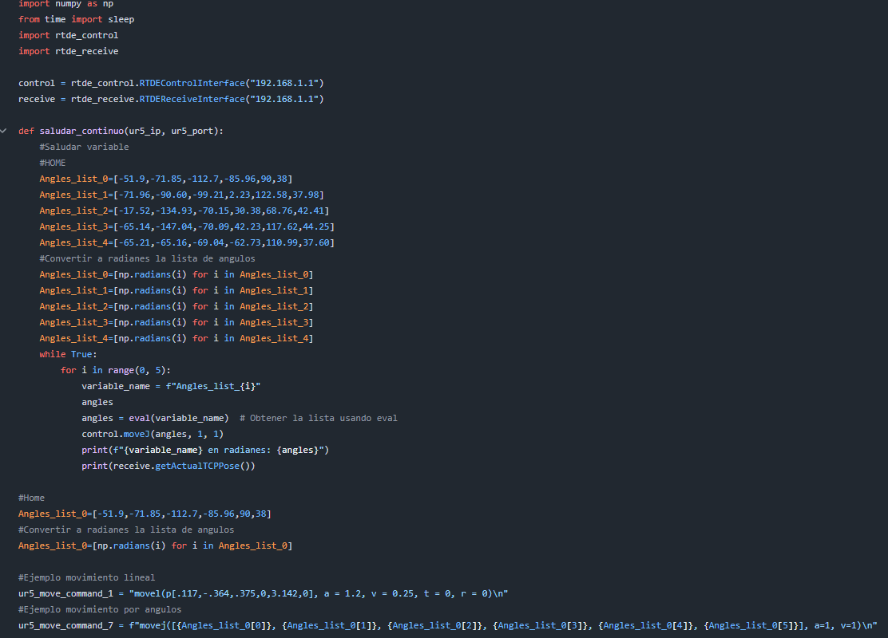
RTDE (Ejemplo)
Asignación de dirección IP del robot.
Presione para seguir el vínculo
https://github.com/JPHAJP/UR5_SRUB_NURSE/blob/main/V1.0/Scripts/saludar.py
Lista de ángulos y conversión a radianes
(ángulos dados como se ven en el
Teach pendant).
Ejemplos de comandos movel y movej.

Slide 69
Conexiones físicas en UR5e
Presione para seguir el vínculo
https://jorgensen.pl/uploads/offer/Robotics/UR/OEM_Control_Box_Installation_Guide_en_20190815.pdf

Slide 70
Descripción de Inputs y Outputs del Sistema con el Robot UR5e
Hardware Conectado
Electroimán:
Propósito: Permite sujetar objetos ferromagnéticos desde el TCP.
Conexión:
Alimentado por un circuito de potencia de 24VDC.
Controlado por un relevador que actúa como intermediario entre el robot y el electroimán.
Activación/desactivación gestionada por las salidas digitales del UR5e (I/O), asegurando aislamiento eléctrico y evitando sobrepasar la corriente.
Final de Carrera:
Propósito: Detecta contacto físico del TCP con una superficie u objeto.
Conexión:
Montado en la punta del TCP junto con el electroimán.
Se acciona mediante un resorte cuando se presiona.
Conectado a las entradas digitales del UR5e (I/O) para enviar señales al controlador del robot.

Slide 71
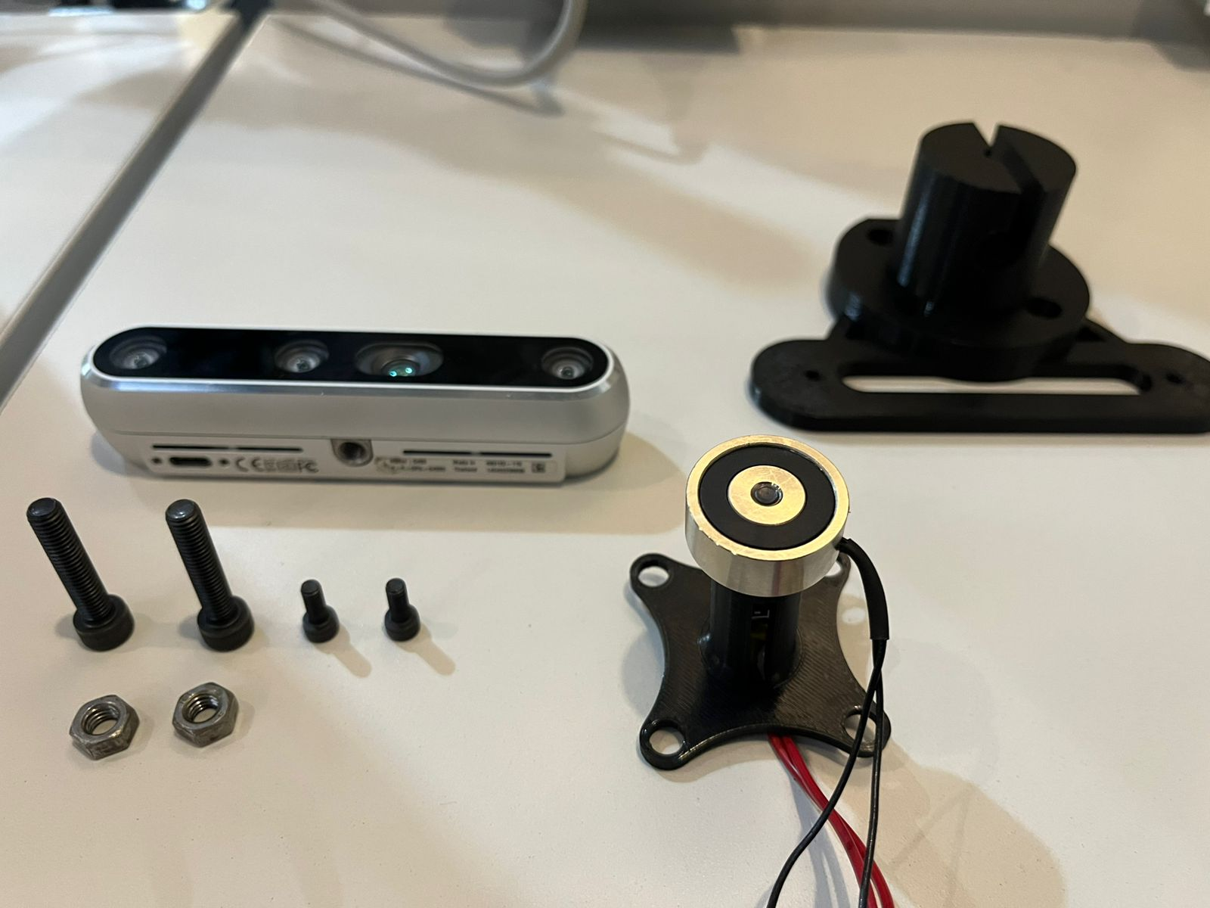
Descripción de Inputs y Outputs del Sistema con el Robot UR5e
Cámara Intel RealSense:
Propósito: Captura imágenes o nubes de puntos para aplicaciones de visión computacional.
Conexión:
Físicamente montada en el TCP del UR5e.
Conectada directamente a la computadora de control mediante USB.
Gestionada desde Python para análisis de visión independiente del controlador del robot.
Gripper desarmado

Slide 72
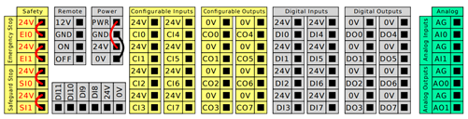
Inputs/Outputs
Descripción del diagrama de I/O del UR5e
El diagrama muestra las entradas y salidas disponibles en el controlador del robot UR5e. A continuación, se detalla cada sección y su uso, tanto desde el Teach Pendant como desde una conexión remota con ur_rtde:
Safety (Paro de emergencia):
Pines SI0, SI1, EI0, EI1 están diseñados para integrar dispositivos de seguridad externos, como botones de parada de emergencia o cortinas de seguridad.
Estas entradas aseguran que el sistema pueda detenerse de manera segura cuando sea necesario.
Remote (Arranque remoto):
Pines de 12V, GND, ON y OFF.
Permiten encender o apagar el controlador de manera remota mediante un circuito externo.
Power (Alimentación):
Pines de 24V y GND.
Proporcionan energía para dispositivos externos conectados a los pines de I/O.

Slide 73
Inputs/Outputs
Entradas configurables (CI0-CI7):
Pines que reciben señales digitales de dispositivos externos, como sensores.
Pueden configurarse desde el Teach Pendant para diferentes propósitos.
Salidas configurables (CO0-CO7):
Pines que envían señales digitales a dispositivos externos, como relevadores o luces indicadoras.
Configurables desde el Teach Pendant o por software.
Digital Inputs/Outputs (Entradas y salidas digitales):
Entradas digitales (DI0-DI17): Reciben señales de dispositivos externos (contactos, finales de carrera, etc.).
Salidas digitales (DO0-DO7): Envían señales de control de 24V o 0V a actuadores externos, como un electroimán o un motor.
Analog Inputs/Outputs (Entradas y salidas analógicas):
Entradas analógicas (AI0-AI1): Reciben señales analógicas, como datos de sensores (0-10V o 4-20mA).
Salidas analógicas (AO0-AO1): Generan señales analógicas para controlar dispositivos externos (0-10V o 4-20mA).

Slide 74
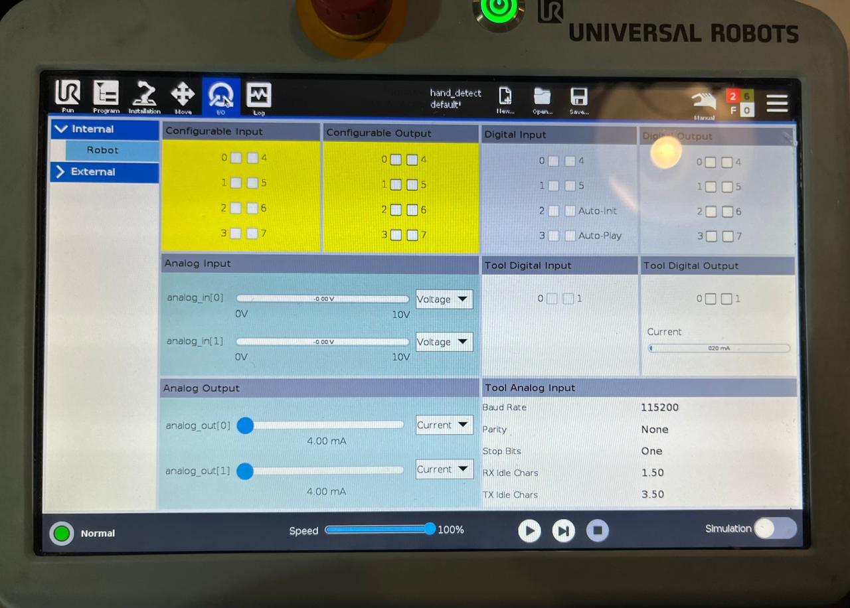
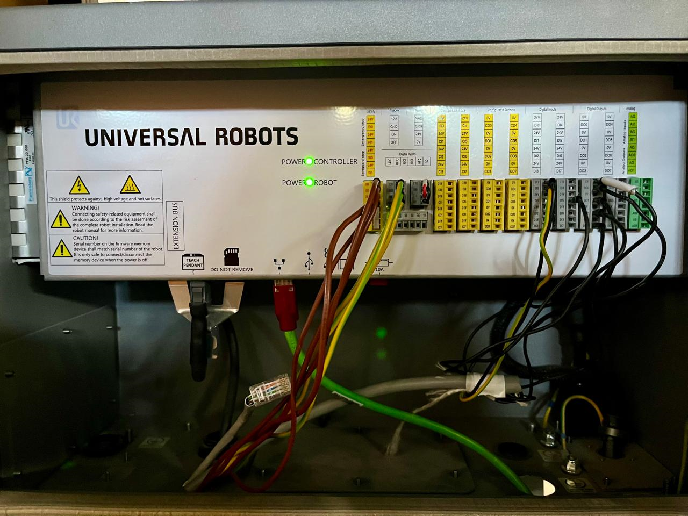
Inputs/Outputs

Slide 75
Sistema de montado rápido
Se desarrolló un sistema que permite intercambiar herramientas en el robot de manera rápida y eficiente. Este diseño incluye:
Base: Parte fija conectada al TCP del robot, con conexiones listas para facilitar el intercambio.
Cople: Pieza intermedia que une la herramienta a la base, asegurando precisión y fácil alineación.
Pestillo: Mecanismo de bloqueo que asegura la herramienta al sistema, garantizando estabilidad y facilidad de montaje/desmontaje.
Ventajas
Rapidez: Herramientas intercambiables en segundos.
Conexiones integradas: Eléctricas y neumáticas listas para usar.
Versatilidad: Compatible con múltiples herramientas.
Seguridad: Bloqueo confiable para evitar desajustes.
Presione para seguir el vínculo
https://github.com/JPHAJP/UR5_SRUB_NURSE/tree/main/3D_Models

Slide 76
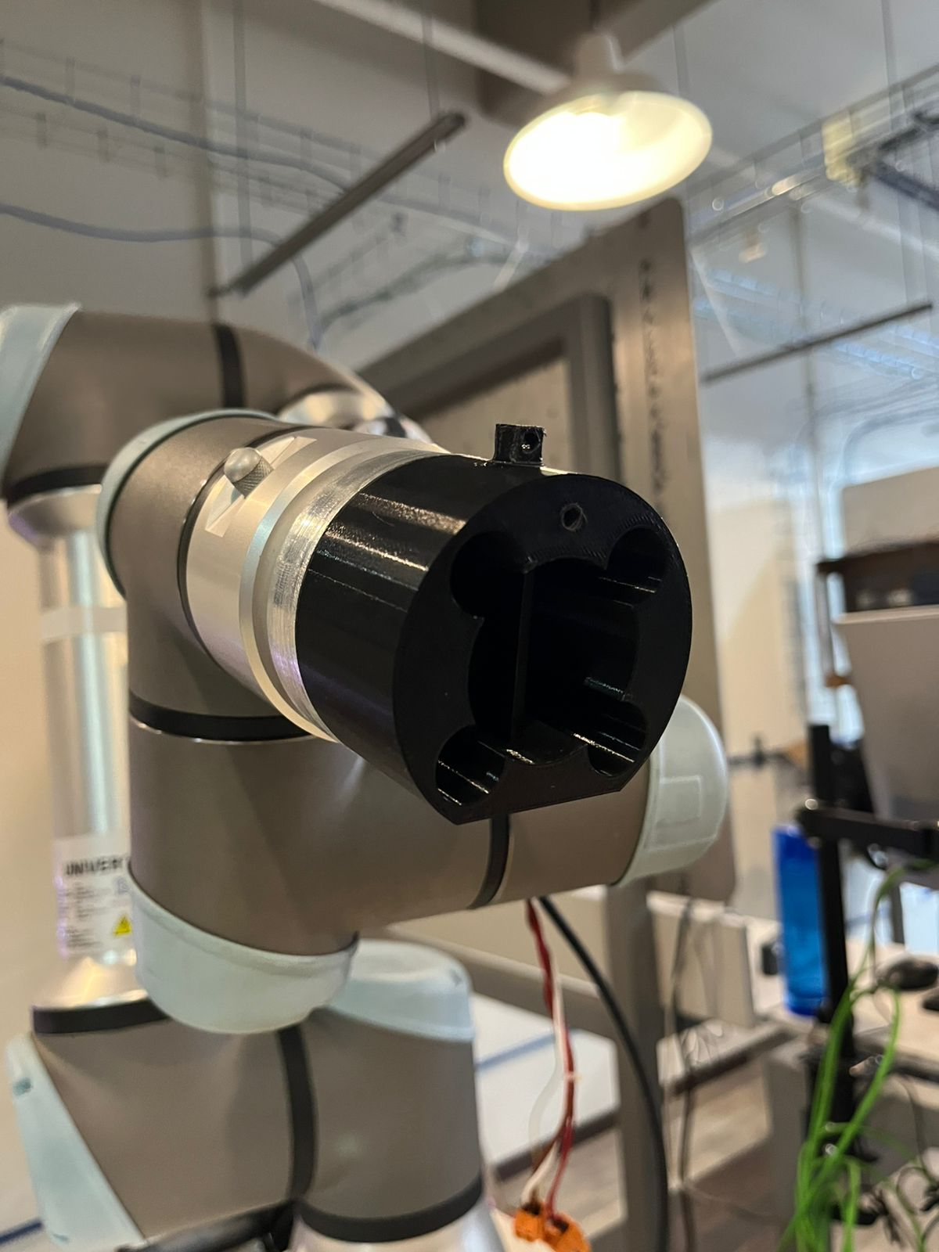
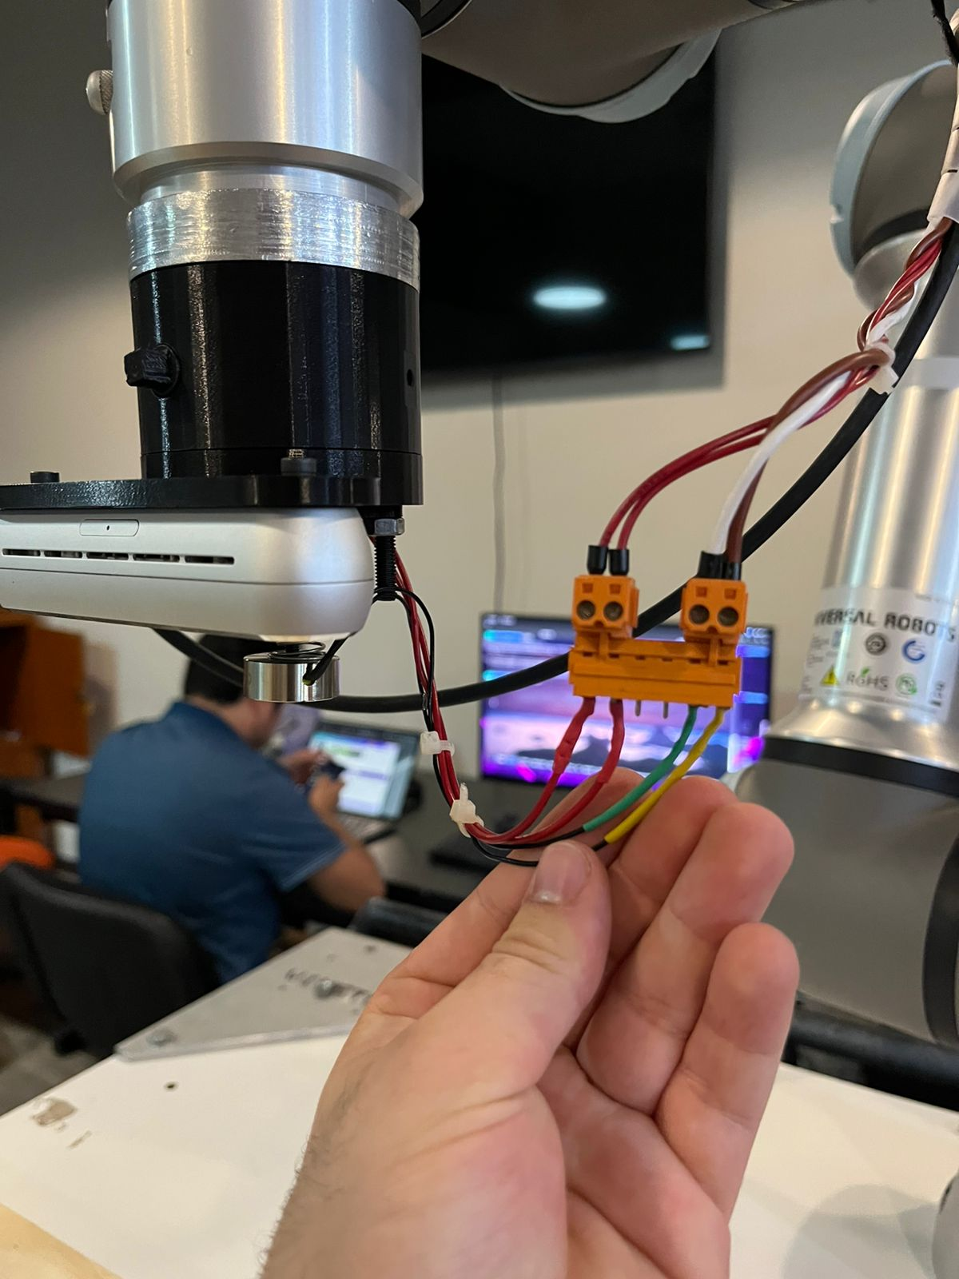
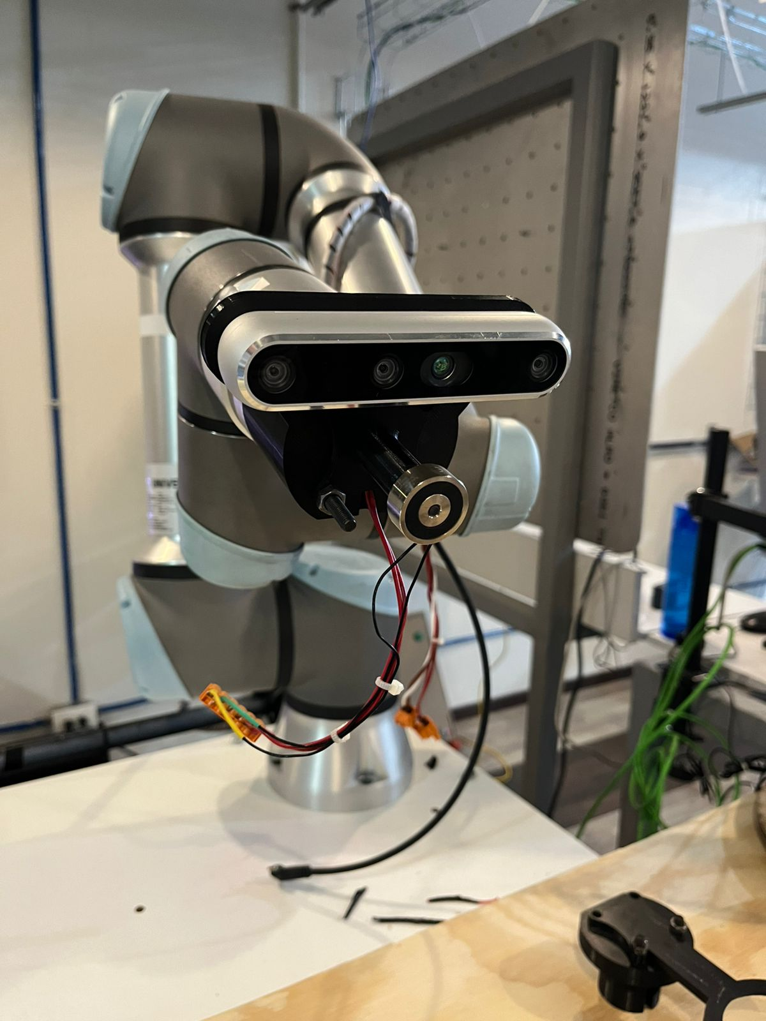
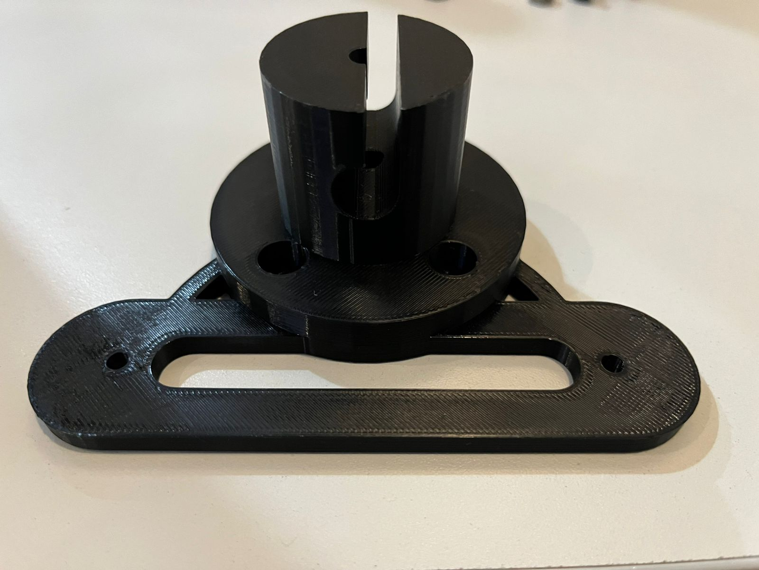
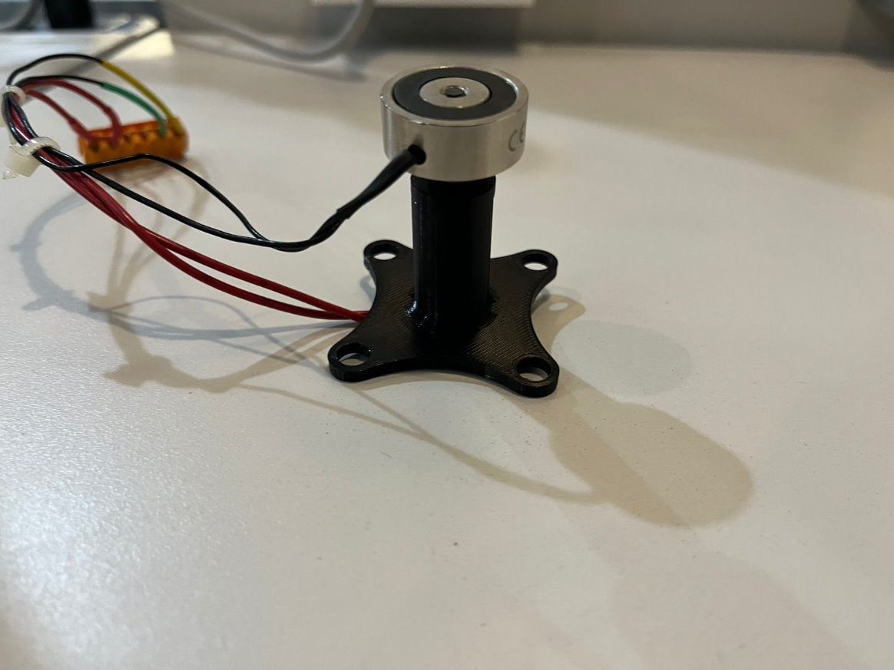
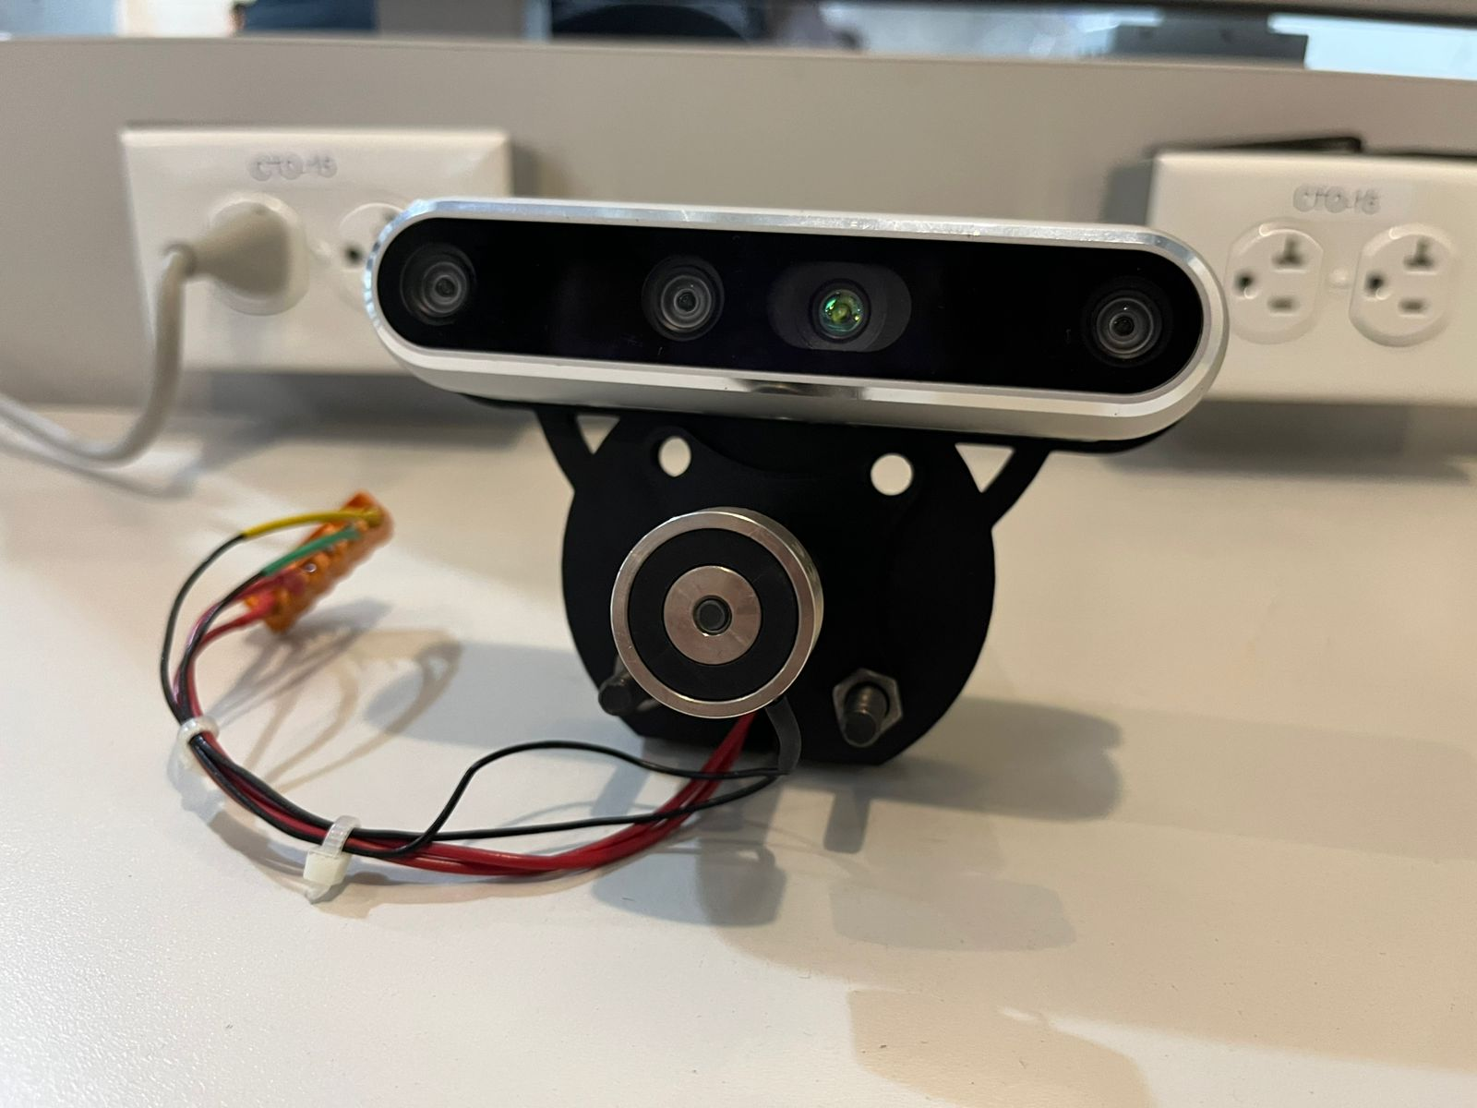
Sistema de montado rápido
Base en robot
Conexiones rápidas
Sistema montado
Base en robot
Electroimán y final de carrera
Sistema armado

Slide 77
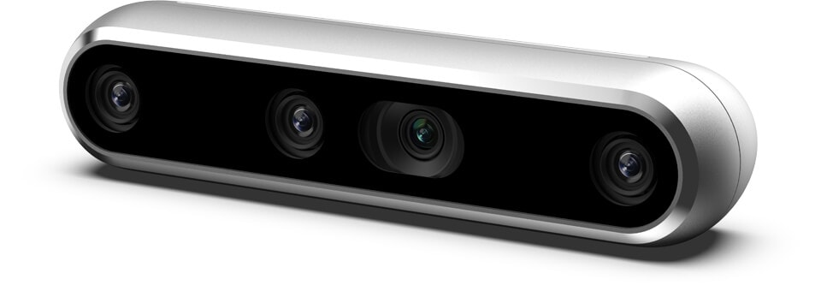
Cámara Intel RealSense
Presione para seguir el vínculo
https://www.intelrealsense.com/download/21345/?tmstv=1697035582
Intel RealSense SDK 2.0
Presione para seguir el vínculo
https://www.intelrealsense.com/developers/

Slide 78
Conexión con Python
Instalación de dependencias
Instala el SDK de Intel RealSense en tu sistema
sudo apt-get install librealsense2-dkms librealsense2-utils
Instala la biblioteca de Python
pip install pyrealsense2
Implementación
Revisa el siguiente ejemplo

Slide 79
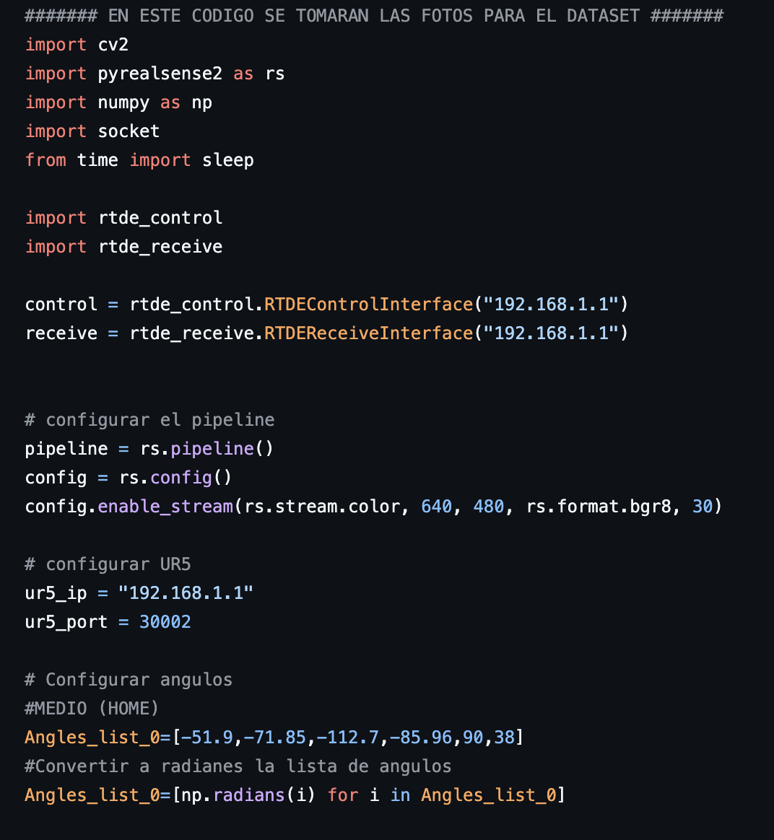
Código con Python

Slide 80
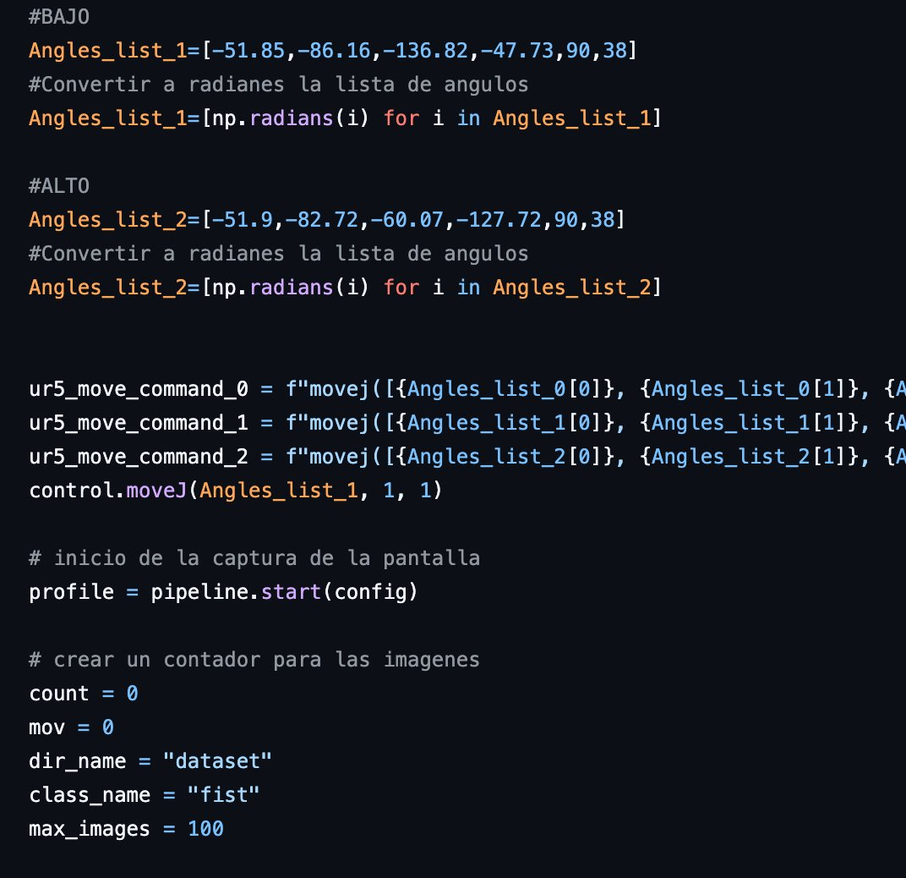
Código con Python

Slide 81
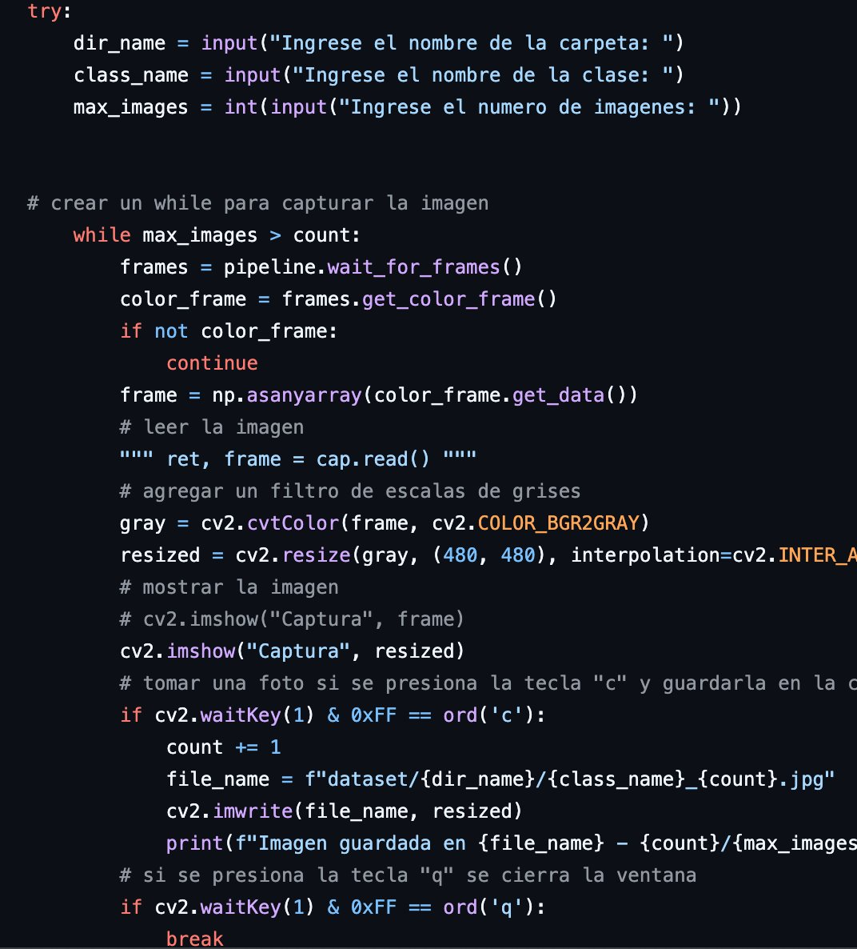
Código con Python

Slide 82
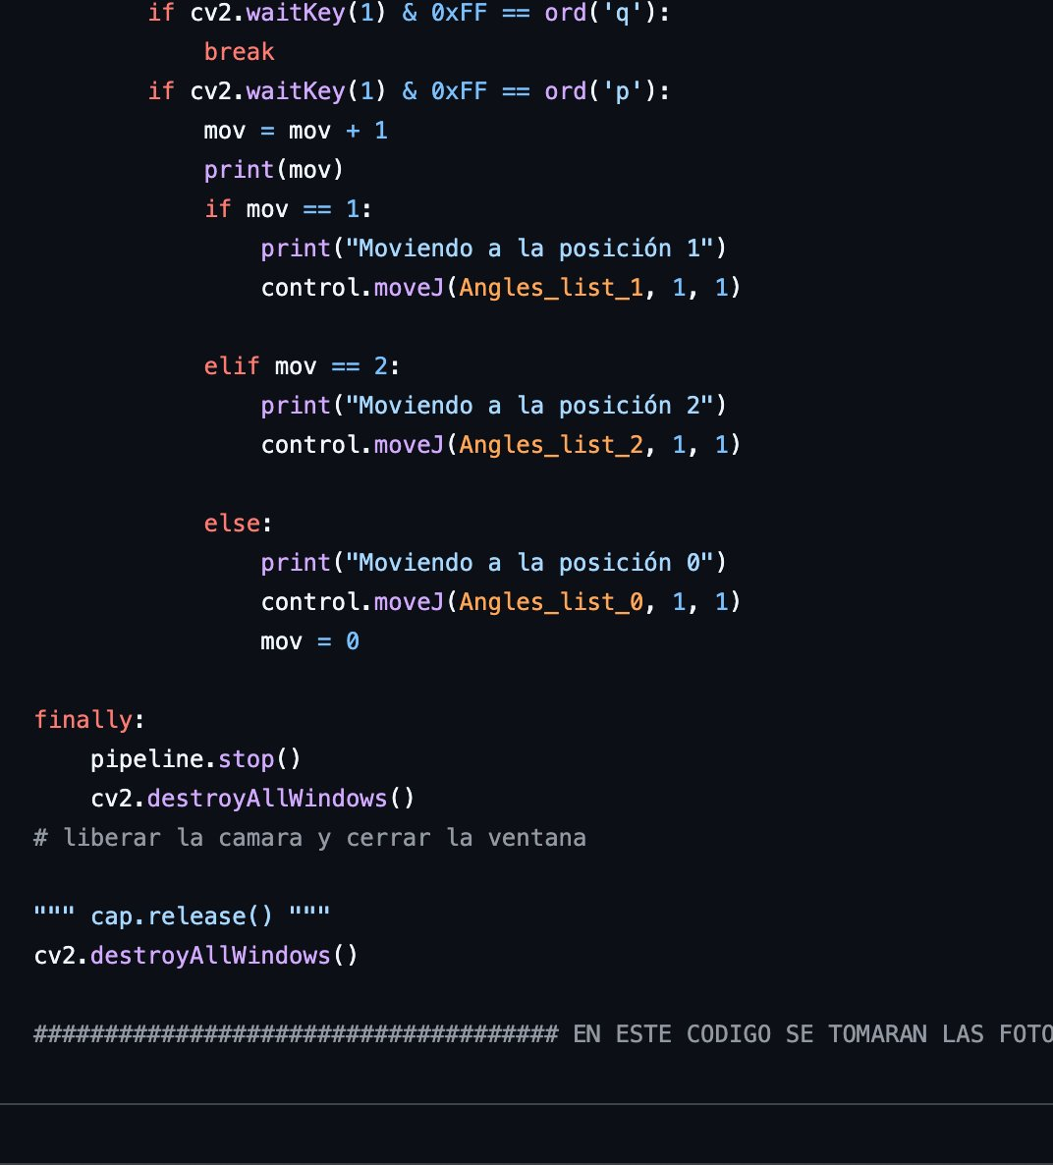
Código con Python

Slide 83
Medición de profundidad
Esto nos ayuda para calcular la profundidad en donde se encuentran los objetos en milímetros
Implementación
Revisa el siguiente ejemplo

Slide 84
Transformación de coordenadas

Slide 85
Transformación de Coordenadas para el Robot UR5e
Objetivo: Convertir coordenadas en píxeles de la cámara Intel RealSense a coordenadas cartesianas en el sistema del robot UR5e.
Importancia: Permite al robot identificar con precisión la ubicación de un objeto en su espacio de trabajo físico.
Metodología:
Calcular el tamaño físico del frame de la cámara.
Aplicar rotaciones y traslaciones para alinear los sistemas de coordenadas.
Mapear coordenadas en píxeles a posiciones reales.

Slide 86
Tamaño del Frame de la Cámara
Dimensiones del Frame:
Fórmulas:
Hcam=distance⋅tan⁡(23°)
Vcam=distance⋅tan⁡(83.96°)
Descripción: Calcula el tamaño físico del frame de la cámara según la altura actual (distance).
Densidad de Píxel:
Mapear los píxeles (640 x 480) al tamaño físico calculado asegura precisión dinámica.

Slide 87
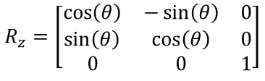
Rotación y Traslación de Coordenadas
Rotación:
Matriz de rotación en Z (R_z):
Ajusta el sistema de la cámara al robot.
Traslación:
Traslada el origen del sistema de la cámara al del robot.
Se combina con R_z en una matriz homogénea para simplificar.
$$R_{z}=\left[\begin{matrix}\cos\left(θ\right) & −\sin\left(θ\right) & 0 \\ \sin\left(θ\right) & \cos\left(θ\right) & 0 \\ 0 & 0 & 1\end{matrix}\right]$$

Slide 88
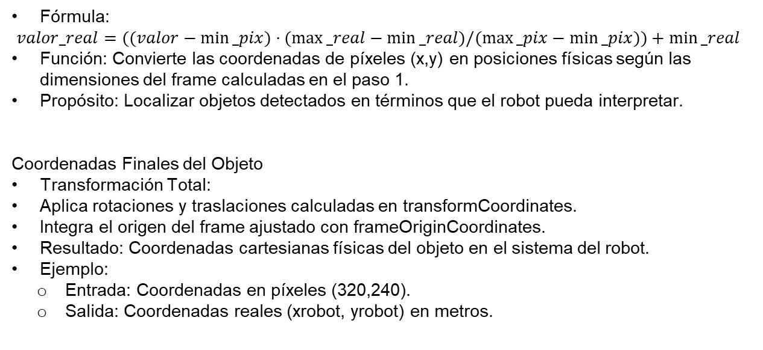
Conversión de Píxeles a Coordenadas Físicas
Fórmula:
$valor_real=((valor−min⁡_pix)⋅(max⁡_real−min⁡_real)/(max⁡_pix−min⁡_pix))+min⁡_real$
Función: Convierte las coordenadas de píxeles (x,y) en posiciones físicas según las dimensiones del frame calculadas en el paso 1.
Propósito: Localizar objetos detectados en términos que el robot pueda interpretar.
Coordenadas Finales del Objeto
Transformación Total:
Aplica rotaciones y traslaciones calculadas en transformCoordinates.
Integra el origen del frame ajustado con frameOriginCoordinates.
Resultado: Coordenadas cartesianas físicas del objeto en el sistema del robot.
Ejemplo:
Entrada: Coordenadas en píxeles (320,240).
Salida: Coordenadas reales (xrobot, yrobot) en metros.

Slide 89
Detalle de la Rotación (transformCoordinates)
Fórmula de Rotación en R_z​:
xrobot=H0f[0,0]⋅x1+H0f[0,1]⋅y1+xorigen ​
yrobot=H0f[0,0]⋅x1+H0f[0,1]⋅y1+yorigen
Propósito: Ajusta el ángulo del sistema de coordenadas de la cámara para alinearlo con el del robot.

Slide 90
Detalle de la Traslación (frameOriginCoordinates)
Fórmulas:
Posición del origen: ofx=cfx−(Hcam/2)⋅cos⁡(ángulo tangente)−(Vcam/2)⋅sin⁡(ángulo tangente)
ofy=cfy−(Hcam/2)⋅cos⁡(ángulo tangente)−(Vcam/2)⋅sin⁡(ángulo tangente)
Propósito: Calcula la ubicación del origen del marco de referencia de la cámara en coordenadas del robot.

Slide 91
Relación entre transformCoordinates y frameOriginCoordinates
frameOriginCoordinates: Calcula el origen del marco de la cámara en el sistema del robot.
transformCoordinates: Usa el origen calculado para transformar puntos individuales detectados en el marco de la cámara.

Slide 92
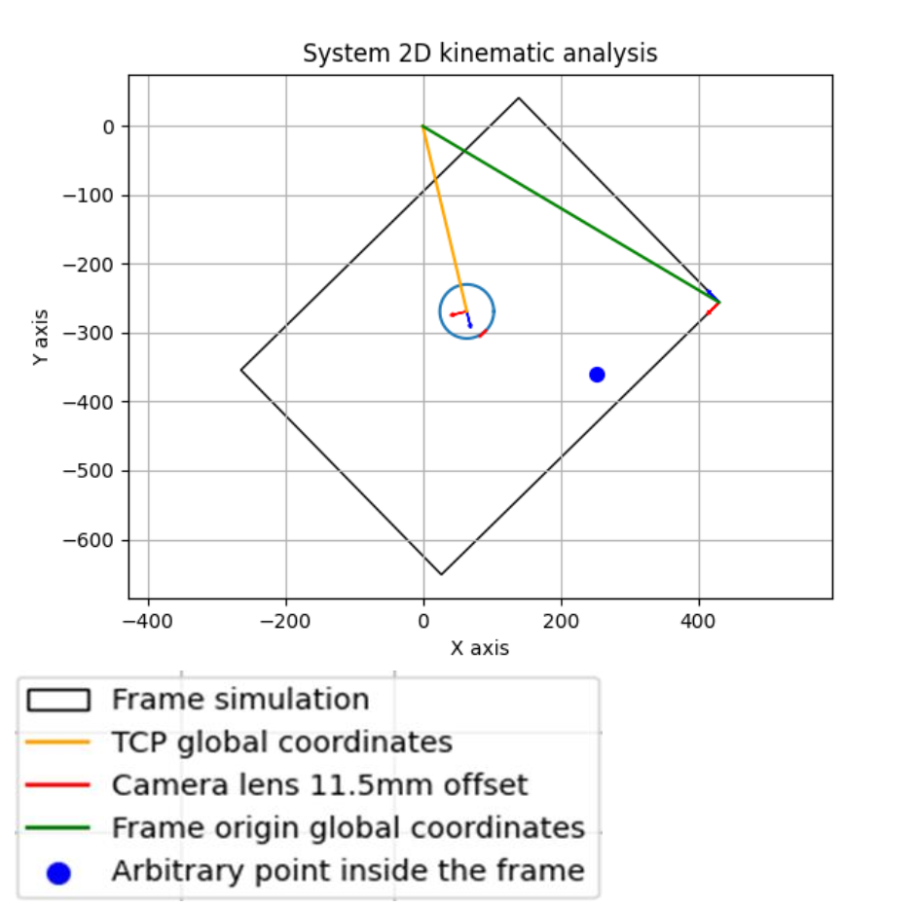
Ejemplo de Transformación
Entrada: Objeto detectado en coordenadas de píxeles (320,240).
Proceso:
Calcular Hcam​ y Vcam​ según la profundidad.
Ajustar origen del frame con frameOriginCoordinates.
Transformar coordenadas del objeto con transformCoordinates.
Salida: Coordenadas físicas para el robot (xrobot​,yrobot​).
Presione para seguir el vínculo
https://github.com/JPHAJP/UR5_SRUB_NURSE/blob/main/UR.py

Slide 93
Manejo del robot (teach-pendat)

Slide 94
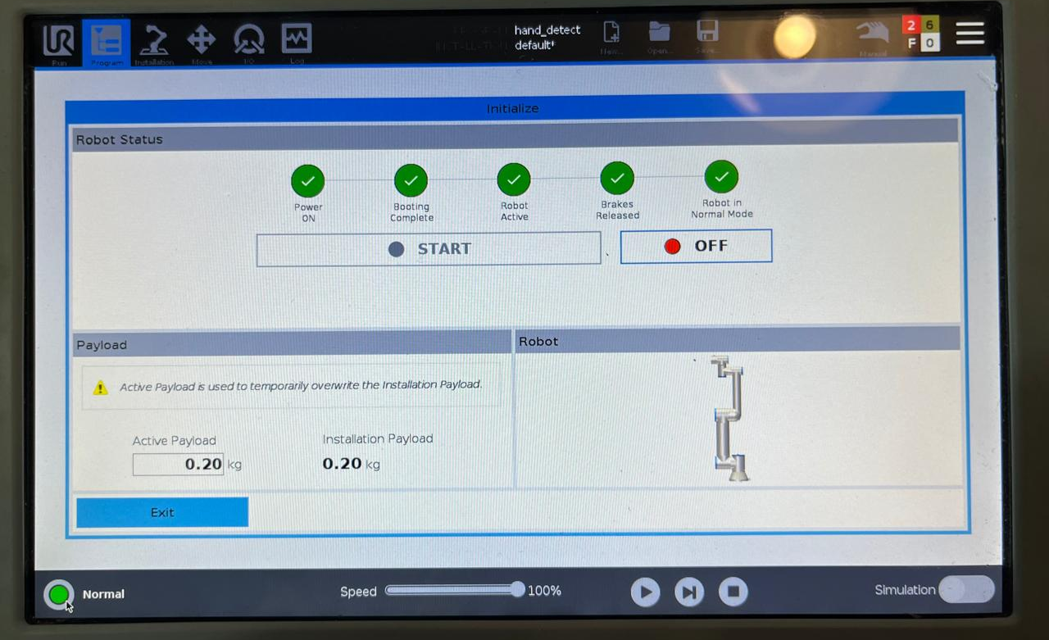
Inicio de robot
Para iniciar el robot se debe presionar en la parte inferior derecha, se mostrara el estado del robot y la opción para encenderlo o activarlo; apagarlo. Se debe presionar iniciar dos veces (una para iniciar programa y otra para iniciar robot y quitar frenos).
En caso de paro de emergencia, después de desactivar el paro, se debe de regresar a esta pantalla para reiniciar el robot.

Slide 95
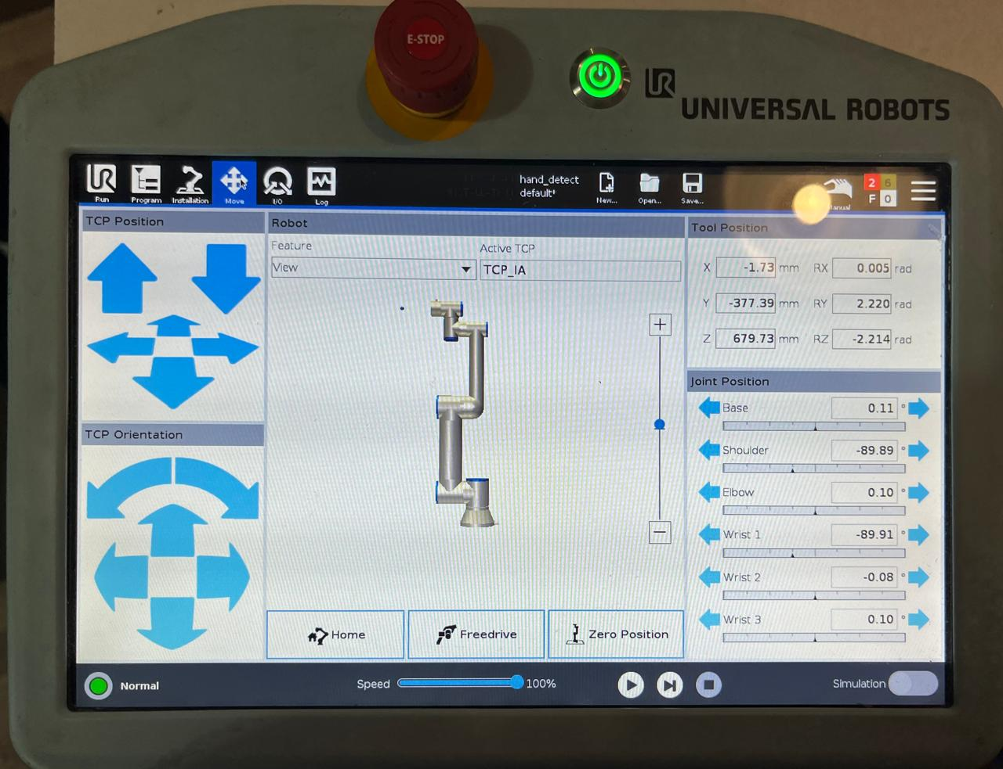
Movimiento del robot (manual)
La interfaz gráfica del Teach Pendant de Universal Robots permite realizar movimientos manuales del robot UR5e de manera intuitiva. A continuación, se describe cómo se controla el robot para movimientos no programados:
Opciones de Movimiento
Control de la Posición del TCP (Tool Center Point):
Las flechas en la sección "TCP Position" permiten mover el extremo del brazo robótico (TCP) en las direcciones X, Y, Z.
Los botones controlan los desplazamientos lineales en las coordenadas cartesianas del TCP.
Control de la Orientación del TCP:
Las flechas curvas en "TCP Orientation" permiten ajustar la orientación del TCP en los ejes de rotación Rx, Ry, Rz.
Estos controles giran la herramienta montada en la punta para ajustar su orientación angular.

Slide 96
Movimiento del robot (manual)
"Free Drive":
El botón "Free Drive" activa un modo en el que el brazo robótico puede moverse manualmente con la mano del operador.
Este modo desactiva temporalmente los motores, permitiendo un posicionamiento libre y suave.
Control de Juntas (Joint Position):
La columna "Joint Position" permite ajustar manualmente el ángulo de cada una de las articulaciones del robot (Base, Shoulder, Elbow, Wrist 1, Wrist 2, Wrist 3).
Se puede usar para posicionar el robot manipulando cada articulación individualmente.
Indicadores y ajustes
Velocidad: El control deslizante en la parte inferior ajusta la velocidad de los movimientos manuales (porcentaje del máximo).
Modo Normal / Simulación: El robot puede moverse físicamente o en un entorno de simulación, dependiendo de la configuración seleccionada.

Slide 97

Registro de comandos
El Teach Pendant del UR5e muestra un registro detallado de las operaciones realizadas por el robot, tanto manuales como remotas. En la pantalla observamos:
Date Log (Parte inferior):
Muestra un historial de eventos y comandos:
Comandos enviados desde software remoto (como ur_rtde).
Cambios de modo (Manual/Automático).
Ejecución de programas o movimientos.
Incluye mensajes de información, advertencias o errores.
Permite filtrar por tipo de evento para un análisis rápido.
Lecturas (Readings):
Información del sistema en tiempo real:
Temperatura del controlador, voltaje y corriente consumida.
Estado energético del robot.
Carga por Articulación (Joint Load):
Estado de las articulaciones (Base, Shoulder, Elbow, etc.).
Porcentaje de carga aplicado en cada una.

Slide 98
Configuración de instalación del robot

Slide 99
Instalación
En el Teach Pendant del robot UR5e, se puede acceder al menú de "Instalación" para configurar parámetros esenciales del robot. Estas configuraciones incluyen límites de movimiento, posiciones seguras, interfaces de comunicación, entre otros. Para realizar cambios, es necesario que el robot esté en modo manual y se ingrese la contraseña "IBERO".
Aspectos clave para el proyecto:
Desactivación de Interfaces de Comunicación:
Todas las interfaces de comunicación como MODBUS, PROFINET y ETHERNET/IP deben desactivarse.
Esto es imprescindible para que el robot pueda operar en modo RTDE y ser controlado desde un script externo.
Configuración de la IP:
Aunque se desactive la interfaz de ETHERNET, el robot debe tener asignada una dirección IP estática.
Esta configuración no se encuentra en el menú de instalación, sino en el apartado de Configuraciones Generales del robot.
Nota: Para la activación automática del robot y para el control con RTDE se debe de regresar a modo remoto (modos disponibles: remoto, automático y manual).

Slide 100


Instalación
Ajustes generales del robot
Activación de control remoto
Asignación de dirección IP
Nota: La computadora de control debe de tener otra dirección IP, se recomienda que sea estática; para el proyecto se asigno que la conexión alámbrica tuviera la dirección 192.168.1.2

Slide 101


Instalación
Tool Center Point (TCP)
Propósito: Configurar la posición y orientación del TCP, que representa el punto de interacción de la herramienta montada en el robot.
Funciones principales:
Ajustar la posición del TCP en coordenadas X, Y, Z.
Configurar la orientación en rotaciones Rx, Ry, Rz.
Definir el peso y el centro de gravedad de la herramienta montada.
Robot Mounting and Angle
Propósito: Configurar el montaje y la orientación inicial del robot.
Funciones principales:
Ajustar el ángulo y la posición del robot según su montaje físico (por ejemplo, en pared, techo o suelo).
Ver una representación gráfica del robot para validar los cambios.

Slide 102


Instalación
Configuración de Inicio Automático
Propósito: Configurar el comportamiento del robot al iniciar o reiniciar el sistema.
Funciones principales:
Permitir que el robot se mueva automáticamente a una posición inicial al encenderse.
Configurar la posición inicial del robot (Home).
Activar/desactivar la función de inicio automático para evitar movimientos no deseados.
Transición de Modos de Velocidad
Propósito: Configurar la transición entre modos de velocidad para garantizar movimientos suaves al cambiar entre velocidad normal y reducida.
Funciones principales:
Definir la distancia de transición entre modos.
Configurar velocidades y tiempos de reacción para evitar movimientos bruscos.
Visualizar gráficamente cómo se realiza la transición para validarla antes de aplicarla.

Slide 103


Instalación
Configuración de Home (Posición Inicial)
Propósito: Definir y gestionar la posición inicial o de referencia del robot.
Funciones principales:
Editar posición: Permite ajustar las coordenadas articulares para definir una nueva posición inicial.
Eliminar: Borra la configuración actual de Home.
Mover a Home: Envía el robot a la posición configurada como Home.
Configuración de Interfaces I/O
Propósito: Configurar las entradas y salidas analógicas y digitales del robot.
Funciones principales:
Ajustar el rango de las entradas analógicas (0-10V o 4-20mA).
Configurar el modo de salida digital (por ejemplo, activación por pulsos o constantes).
Asignar funciones específicas a las señales de I/O para interactuar con periféricos externos.

Slide 104



Instalación
Ajustes de comunicación de robot (apartado de instalación)
En este apartado todos los métodos de comunicación deben de estar desactivados como se muestra en las imágenes; esto es necesario para poder usar la comunicación mediante RTDE.

Slide 105
Parámetros de seguridad UR5e para proyecto

Slide 106

Límites del robot
Esta pantalla permite configurar los límites de seguridad del robot, como potencia, velocidad, fuerza y distancias de frenado. Incluye:
Modos de configuración:
"Factory Presets": Configuraciones predeterminadas de fábrica.
"Custom": Configuraciones personalizadas por el usuario.
Parámetros ajustables: Potencia, momentum, tiempo y distancia de frenado, velocidad de la herramienta y fuerza en las articulaciones.
Opciones de restricción: Permite elegir entre configuraciones más restrictivas o menos restrictivas.
Controles adicionales: Botones para desbloquear o bloquear los parámetros mediante contraseña de seguridad.

Slide 107

Límites de articulaciones
Esta pantalla permite configurar los límites de movimiento y velocidad de las articulaciones del robot para garantizar la operación segura. Se divide en dos secciones principales:
Position Range (Rango de Movimiento):
Muestra el rango permitido de cada articulación (Base, Shoulder, Elbow, Wrist 1, 2, 3).
Configurable en dos modos:
Normal Mode: Límites estándar para operación regular.
Reduced Mode: Límites más estrictos para entornos más controlados.
Maximum Speed (Velocidad Máxima):
Establece la velocidad máxima de cada articulación en grados/segundo.
Configurable para los modos:
Maximum: Valor límite máximo permitido.
Normal Mode: Velocidad regular.
Reduced Mode: Velocidad reducida para mayor seguridad.

Slide 108

Planos
Esta pantalla permite definir y configurar planos de seguridad virtuales que restringen el movimiento del robot en el espacio de trabajo para evitar colisiones o ingresar a zonas prohibidas. Los elementos clave son:
Visualización del Robot:
Representación 3D del robot y del plano de seguridad configurado.
Permite observar la interacción del robot con el plano en tiempo real.
Planes:
Lista de planos definidos (ejemplo: "Plane 1").
Cada plano puede configurarse individualmente.
Propiedades del Plano:
Copiar característica (Copy Feature): Permite duplicar propiedades de otros planos.
Restricciones:
Active: Activa o desactiva el plano.
Displacement: Define la distancia o ubicación del plano respecto a un punto de referencia.
Restrict Elbow: Restringe el movimiento del codo si cruza el plano.

Slide 109

Posición de herramienta
Esta pantalla permite definir la posición y el rango de alcance de la herramienta instalada en el TCP. Incluye:
Visualización 3D: Representa el robot con la herramienta configurada.
Parámetros ajustables:
Radio máximo: Límite de alcance de la herramienta (hasta 300 mm).
Posición (X, Y, Z): Ajusta la ubicación exacta de la herramienta.
Copiar propiedades: Replica configuraciones de otras herramientas.
Esta configuración asegura precisión en los movimientos y evita colisiones al considerar el tamaño de la herramienta.

Slide 110

Dirección de herramienta
Esta pantalla permite definir y ajustar la orientación y restricciones de movimiento de la herramienta instalada en el TCP. Incluye:
Propiedades de límites:
Restricciones: Configura el rango angular permitido (por ejemplo, desviación máxima de 160°).
Propiedades de la herramienta:
Ajustes de dirección (Pitch, Pan) para definir su orientación.
Es útil para garantizar precisión en movimientos específicos y evitar colisiones por orientaciones no deseadas.

Slide 111

I/O
Esta pantalla permite asignar funciones específicas a las señales de entrada y salida configurables del robot. Incluye:
Señales de entrada (Input Signal):
Configuración para vincular entradas a sensores o dispositivos externos.
Señales de salida (Output Signal):
Asignación para controlar actuadores externos como relevadores o luces.

Slide 112

Hardware
Esta pantalla permite configurar el hardware disponible para operar el robot, asegurando que el sistema solo funcione con el hardware conectado. Incluye:
Selección de dispositivos:
Ejemplo: Activar o desactivar el uso del Teach Pendant.

Slide 113

Casa segura
Esta pantalla permite definir y configurar una posición segura para el robot. Incluye:
Definición de Safe Home:
Botón "Sync From Home": Configura la posición actual del robot como posición segura.
Botón "Delete": Elimina la configuración actual de Safe Home.
Posiciones de las articulaciones:
Muestra los ángulos actuales de cada articulación.

Slide 114

Tres posiciones
Esta pantalla permite habilitar o deshabilitar la opción de operar el robot a alta velocidad de manera manual, lo que es útil para realizar pruebas específicas.
Opción principal:
"Allow Manual High Speed": Permite realizar movimientos manuales a alta velocidad cuando está activada.
¿Qué es "Three Position"?
Es una característica de seguridad que controla el uso de altas velocidades manuales durante pruebas, limitando los riesgos en entornos donde se requiere precisión o ajustes manuales rápidos. Esto debe activarse únicamente en condiciones seguras y bajo supervisión adecuada.

Slide 115
Control de interruptor final de carrera

Slide 116

Ubicación, conexión, lectura, script, puntos a mejorar
Ubicación y Funcionamiento
El interruptor de final de carrera está montado dentro de la punta del TCP (Tool Center Point) del robot. Su propósito es detectar cuando el electroimán, también ubicado en el TCP, presiona un objeto o superficie. El sensor se activa mecánicamente por la presión generada al hacer contacto, proporcionando una señal digital al sistema de control del robot.
Código para el Control del Sensor
Se utiliza un hilo especial en Python para monitorear el estado del sensor en tiempo real. Este hilo permite una respuesta asincrónica e inmediata cuando el sensor detecta contacto, lo que asegura que el robot pueda detenerse y regresar a su posición segura.

Slide 117

Ubicación, conexión, lectura, script, puntos a mejorar
Función monitor_io_and_interrupt
Propósito:
Monitorea continuamente el estado del interruptor de final de carrera conectado al pin digital 0.
Detiene el robot de forma segura y lo devuelve a su posición segura (Safe Home) al activarse el sensor.
Parámetros:
control: Controla movimientos y paradas del robot.
receive: Lee el estado de los pines digitales.
io: Maneja las salidas digitales, como el electroimán.
stop_event: Permite detener el hilo cuando sea necesario.
Funcionamiento:
Monitoreo: Verifica periódicamente el estado del sensor.
Secuencia al activarse:
Detiene el robot con stopL y stopJ.
Llama a gohome(control) para moverlo al Safe Home.
Apaga el electroimán tras 5 segundos.
Espera: Duerme 0.1 segundos entre verificaciones.
Finalización: El hilo termina cuando stop_event es activado.

Slide 118
Ubicación, conexión, lectura, script, puntos a mejorar
Puntos a mejorar
Diseño del Eje de Presión:
Actualmente, el botón del final de carrera es presionado por un tornillo, lo cual no es ideal.
Problema: La cuerda del tornillo puede atorarse, afectando la precisión y confiabilidad del sensor.
Mejora Propuesta: Implementar un eje diseñado específicamente para ejercer presión uniforme sobre el botón, evitando atascos y garantizando un funcionamiento más fluido.
Optimización del Cableado:
Actualmente, el cableado del final de carrera se realiza por fuera del robot.
Problema: Esto puede interferir con el movimiento del robot, aumentar el desgaste del cable y afectar la estética.
Mejora Propuesta: Investigar la posibilidad de conectar el sensor directamente al conector ubicado en la punta del UR5e. Esto eliminaría el cableado externo y haría la implementación más robusta y profesional.

Slide 119
Control de electroimán

Slide 120
Ubicación, conexión, script, puntos a mejorar
Ubicación y Conexión
Ubicación:
El electroimán está montado en la punta del TCP (Tool Center Point) del robot, junto con el final de carrera.
Su posición permite recoger y manipular objetos metálicos de forma eficiente.
Conexión:
Alimentado mediante un circuito de potencia de 24VDC.
Controlado por un relevador activado por una salida digital estándar del robot, garantizando aislamiento eléctrico y protegiendo el robot contra sobrecarga de corriente.

Slide 121
Ubicación, conexión, script, puntos a mejorar
Script para Control del Electroimán
Encender:
Se activa al detectar y seleccionar la localización de un objeto válido:
python
io.setStandardDigitalOut(0, True)
Apagar:
Se desactiva al entregar el objeto en una ubicación predefinida (por ejemplo, sobre la mano del operador):
python
io.setStandardDigitalOut(0, False)

Slide 122
Ubicación, conexión, script, puntos a mejorar
Puntos a Mejorar
Seguridad del Circuito:
Problema: Actualmente se utiliza un relevador básico. Esto podría no ser suficiente para proteger el sistema en caso de fluctuaciones en la corriente, fallos eléctricos o sobrecalentamiento.
Mejora Propuesta: Implementar un sistema de protección adicional, como un fusible o un circuito de monitoreo de corriente, para prevenir daños.
Ubicación del Cableado:
Problema: Los cables del electroimán están expuestos y se dirigen al controlador a través del exterior del robot, lo que puede interferir con los movimientos y aumentar el desgaste.
Mejora Propuesta: Investigar el uso del conector en la punta del UR5e para integrar el cableado internamente, eliminando cables externos y mejorando la estética y la durabilidad.
Optimización del Encendido/Apagado:
Problema: El electroimán se apaga inmediatamente después de la entrega del objeto, lo que podría no ser ideal para objetos pesados o situaciones de entrega imprecisa; además existe la posibilidad de un sobrecalentamiento si se queda encendido.
Mejora Propuesta: Añadir un pequeño retraso programado antes de apagar el electroimán, asegurando una entrega más estable, y buscar asegurar su apagado.

Slide 123
Seguimiento de mano

Slide 124
Script
Este script utiliza un modelo YOLOv8 con fine-tuning para localizar la mano en tiempo real mediante visión computacional. Las coordenadas detectadas se envían al robot UR5e para que posicione su TCP (Tool Center Point) directamente sobre la mano.
Características principales
Detección precisa:
El modelo YOLOv8 identifica la mano y calcula sus coordenadas a partir de una imagen capturada por una cámara RealSense.
Seguridad en el movimiento:
Se implementaron límites para evitar que el robot intente alcanzar coordenadas fuera de su rango operativo:
Muy lejanas: Evita estirar en exceso al robot.
Muy cercanas: Previene colisiones consigo mismo o movimientos erráticos.
Altura predefinida:
Se asignó una altura fija al TCP porque el script de transformación de coordenadas y densidad de píxeles tiene limitaciones cuando la mano está colocada directamente en el centro de la cámara.

Slide 125
Script
Explicación del Script (Función por Función)
Inicialización y Utilidades
initialize_pipeline(): Configura y arranca el pipeline de la cámara RealSense para capturar frames de color y profundidad.
get_color_frame_and_distance(pipeline): Captura frames desde la cámara y calcula la distancia desde el centro de la imagen al objeto.
convert_to_grayscale(color_image): Convierte una imagen BGR a escala de grises para procesamiento simplificado.
run_yolo(model, image, conf_threshold=0.6): Ejecuta el modelo YOLO en la imagen y devuelve las detecciones con un umbral de confianza.
calculate_object_points(results): Extrae las coordenadas del centro de los objetos detectados, su clase y confianza.
draw_center_points(image, points): Dibuja puntos en la imagen en los centros de los objetos detectados.
display_image(window_name, image): Muestra una imagen en una ventana.

Slide 126
Script
Coordenadas y Transformaciones
robot_and_camara(distance, object_points): Calcula las coordenadas de los objetos detectados respecto a la posición del robot.
mapValue(value, from_low, from_high, to_low, to_high): Realiza una transformación lineal para mapear valores de un rango a otro.
transformCoordinates(x1, y1, ofx, ofy, theta): Transforma las coordenadas del objeto al marco del robot usando matrices homogéneas.
frameOriginCoordinates(xtool, ytool, H_cam, V_cam, wrist3): Calcula el origen del frame de referencia de la cámara basado en la posición y orientación del TCP.
Control del Robot
move_robot(xtransfn, ytransfn, ofzn, control, receive): Mueve el robot a las coordenadas transformadas si están dentro de su alcance.
gohome(): Lleva el robot a la posición "Safe Home" predefinida.
monitor_io_and_interrupt(): Monitorea el estado del sensor digital y detiene el robot si se activa.
safe_move_to_home(): Verifica la conexión del robot y lo mueve a "Safe Home" si es seguro hacerlo.
seguir_mano(object_points): Mueve el robot hacia los puntos detectados de la clase "Mano".

Slide 127
Script
Ejecución Principal
main():
Configura el pipeline de la cámara y el modelo YOLO.
Lanza un hilo para monitorear el sensor digital.
Captura frames, procesa detecciones, calcula coordenadas y mueve el robot según los resultados.
Presione para seguir el vínculo
https://github.com/JPHAJP/UR5_SRUB_NURSE/blob/main/V1.0/Scripts/jp_hand.py

Slide 128
03
Resumen y herramientas útiles

Slide 129
Resumen técnico
Se enciende el UR5 y se conecta por ethernet.
Se ejecuta el programa principal.
Con la ayuda de la IA empieza a detectar los instrumentos quirúrgicos y la voz.
Se ejecuta una acción de que instrumento se detecto y se toma (con voz, SILVIA, o teclado).
Se entrega el instrumento quirúrgico con la ayuda de un electro imán (mediante comando de entrega, con voz o teclado).

Slide 130
Herramientas mas útiles
Python
Flask: Con la ayuda de esta herramienta pidamos hacer lo que es desarrollo de la interfaz gráfica y correr una web app
Tensorflow: Con esta herramienta nos permite crear lo que es la red neuronal
Ultralytics: Nos ayuda a correr el modelo ya entrenado y detectar los objetos en tiempo real
CUDA
Con esto podemos hacer los entrenamientos de las redes neuronales con la GPU
OPEN AI
Whisper: Nos permite crea una herramienta por comandos de voz
Google
GTTs: Con ello podemos hacer la transcripción de voz a texto
DATASET
GITHUB
UR_RTDE
Jupyter notebook para entrenamiento
https://www.kaggle.com/datasets/jphajp/ur5e-srube-nurse-surgical-instruments/data
Presione para seguir el vínculo
https://github.com/JPHAJP/UR5_SRUB_NURSE
Presione para seguir el vínculo
https://sdurobotics.gitlab.io/ur_rtde/index.html

Slide 131
04
Referencias

Slide 132
Referencias de antecedentes
Bai, M., Guo, R., Zhao, Q., & Li, Y. (2021). Artificial intelligence-based CT images in analysis of postoperative recovery of patients undergoing laparoscopic cholecystectomy under balanced anesthesia. Scientific Programming, 2021, 1–7. https://doi.org/10.1155/2021/1125573
Briganti, G., & Le Moine, O. (2020). Artificial intelligence in medicine: Today and tomorrow. Frontiers in Medicine. https://doi.org/10.3389/fmed.2020.00027
Cochran, A. (2016). Introduction to the operating room. McGraw Hill Professional.
Gollapudi, S. (2019). Learn computer vision using OpenCV with deep learning CNNs and RNNs. Springer. https://doi.org/10.1007/978-1-4842-4261-2
Guillén, I. S., & Brau, A. J. G. (2010). Manual práctico de instrumentación quirúrgica en Enfermería. Elsevier España. https://dialnet.unirioja.es/servlet/libro?codigo=707765
Hou, Y., et al. (2021). Adaptive kernel selection network with attention constraint for surgical instrument classification. Neural Computing and Applications, 34(2), 1577–1591. https://doi.org/10.1007/s00521-021-06368-x
Kühn, M., & Johnson, K. (2013). Applied Predictive Modeling. Springer. https://doi.org/10.1007/978-1-4614-6849-3
Li, Y. (2022). Research and application of deep learning in image recognition. 2022 IEEE 2nd International Conference on Power, Electronics and Computer Applications (ICPECA). https://doi.org/10.1109/icpeca53709.2022.9718847
Liu, R., Rong, Y., & Peng, Z. (2020). A review of medical artificial intelligence. Global Health Journal, 4(2), 42–45. https://doi.org/10.1016/j.glohj.2020.04.002

Slide 133
Referencias de antecedentes
Loaiza Quintana, A. F., Manzano Herrera, D. A., & Múnera Salazar, L. E. (2012). Sistema de visión artificial para conteo de objetos en movimiento. El Hombre y la Máquina.
Martins, D. (2018). Sorting Surgical Tools from a Cluttered Tray – Object Detection and Occlusion Reasoning. Universidad de Coimbra.
Muralidhar, D., et al. (2021). Collaborative robot as scrub nurse. Current Directions in Biomedical Engineering, 7(1), 162–165. https://doi.org/10.1515/cdbme-2021-1035
Nakano, A., Author_Id, N., & Nagamune, K. (2022). A development of robotic scrub nurse system - detection for surgical instruments using faster Region-Based Convolutional Neural Network. Journal of Advanced Computational Intelligence and Intelligent Informatics, 26(1), 74–82. https://doi.org/10.20965/jaciii.2022.p0074
Nemitz, R. (2019). Instrumental quirúrgico. Editorial El Manual Moderno.
Raschka, S., & Mirjalili, V. (2019). Python Machine Learning: Machine Learning and Deep Learning with Python, Scikit-Learn, and TensorFlow 2 (3rd ed.). Packt Publishing.
Sarvamangala, D., & Kulkarni, R. (2020). Convolutional neural networks in medical image understanding: A survey. Springer. https://doi.org/10.1007/s12065-020-00540-3

Slide 134
Referencias técnicas
González, G. M., Reynoso, S. C., & Alonso, J. P. H. (2024). Development of an Object Recognition-Based Assistance System for Surgical Instrumentation Using an UR5e Robotic Arm. 2024 IEEE International Conference on Engineering Veracruz (ICEV), Boca del Río, Veracruz, Mexico, pp. 1–6. https://doi.org/10.1109/ICEV63254.2024.10765997
GitHub Repository. (n.d.). UR5_SRUB_NURSE project. https://github.com/JPHAJP/UR5_SRUB_NURSE/tree/main
Intel Corporation. (2020). Intel RealSense D400 Series Datasheet. https://www.intelrealsense.com/wp-content/uploads/2020/06/Intel-RealSense-D400-Series-Datasheet-June-2020.pdf
Kebria, P. M., et al. (2016). Kinematic and Dynamic Modelling of UR5 Manipulator. 2016 IEEE International Conference on Systems, Man, and Cybernetics (SMC). https://doi.org/10.1109/SMC.2016.7844896
Meta AI. (n.d.). Meta Llama 3.1. https://ai.meta.com/blog/meta-llama-3-1/
OpenAI Whisper. (n.d.). https://github.com/openai/whisper
SDU Robotics. (n.d.). UR_RTDE Documentation. https://sdurobotics.gitlab.io/ur_rtde/index.html
Ultralytics. (n.d.). https://www.ultralytics.com/es
Universal Robots. (2019). OEM Control Box Installation Guide. https://jorgensen.pl/uploads/offer/Robotics/UR/OEM_Control_Box_Installation_Guide_en_20190815.pdf
Universal Robots. (2024). UR5e RGB Fact Sheet. https://www.universal-robots.com/media/1807465/ur5e-rgb-fact-sheet-landscape-a4.pdf

Slide 135
05
Agradecimientos

Slide 136
Proyecto de ASE 2 - Inteligencia Artificial - JETSON-NANO
Miembros
Asesores
Altamirano Canepa Omar (Ing. Mecatrónica)
Avendaño Bravo Juan Carlos (Ing. Mecatrónica)
Castro Reynoso Salvador (Ing. Mecatrónica)
Hernández Alonso José Pablo (Ing. Mecatrónica)
Michel González Guillermo (Ing. Biomédica)
Mtro. Huber Girón Nieto
Ing. Rafael Pérez Aguirre
Ing. Oliver Ochoa García
Dra. Nora del Rocío Morúa Álvarez
Participación del proyecto
ExpoIbero (2° lugar)

Slide 137
Tecnología e instrumentación médica 1:
Miembros
Asesores
Castro Reynoso Salvador (Ing. Mecatrónica)
Michel González Guillermo (Ing. Biomédica)
Mtro. Huber Girón Nieto
Ing. Rafael Pérez Aguirre
Ing. Oliver Ochoa García
Mtra. Laura Duran Fernández
Colaboradores
José Pablo Hernández Alonso (Ing. Mecatrónica)
Participación del proyecto
ExpoIbero

Slide 138
Tecnología e instrumentación médica 2:
Miembros
Asesores
José Pablo Hernández Alonso (Ing. Mecatrónica)
Aldo Cova Martínez (Ing. Sistemas Computacionales)
Mtro. Huber Girón Nieto
Ing. Rafael Pérez Aguirre
Ing. Oliver Ochoa García
Mtra. Laura Duran Fernández
Colaboradores
Participación del proyecto
Castro Reynoso Salvador (Ing. Mecatrónica)
Michel González Guillermo (Ing. Biomédica)
Javier Atlixqueño Bárcenas (Ing. Biomédica)
Alexia Hernández Arciniega (Ing. Biomédica)
Juan Carlos Jiménez Molina (Ing. Biomédica)
Noe Aguirre Gallegos (Ing. Mecatrónica)
ExpoIbero
CONITACS
IEEE (Robotics)

